Slide 1


区块链金融
主讲人：黄海平
南京邮电大学

Slide 2

PART 01
区块链简介
CONTENT
PART 02
区块链技术详解
PART 03
区块链驱动金融
PART 04
区块链金融面临的挑战

Slide 3
PART 01
区块链简介

Slide 4
区块链定义
目前为止，区块链还没有一个统一的定义，不同的组织或者机构根据自己的理解与需求给出不同的定义，以下列出几个标准组织给出的定义。
美国国家标准技术研究所（NIST）：区块链是带加密签名交易的分布式数字账本，其中账本以块的形式组成。在验证并进行共识决策之后，每个合法的块都以密码学方式链接到前一个块（使其防篡改）。
澳大利亚标准局：区块链是一个以公共和安全的方式记录和验证交易信息的数字平台。这种基于密码学的分布式解决方案能够重新定义交易和众多不同行业的信任基础，将消除交易对第三方“中间商”的需求。
中国工信部：一种在对等网络环境下，通过透明和可信规则，构建不可伪造、不可篡改和可追溯的块链式数据结构，实现和管理事务处理的模式。需注意的是，在本定义中事务处理包括但不限于可信数据产生、存取和使用。

Slide 5
区块链定义
支持者认为：区块链于下一代技术如同蒸汽机对于第一次工业革命一般，具有划时代的意义。
反对者认为：区块链仅仅是一个披着技术外衣，吸引人眼球的"庞氏骗局"。
但需要清楚的是，技术本身和商业运作是不同的，技术就是为了解决某一系列问题，技术本身并不应该被抨击。
  不要觉得现在接触区块链已经晚了，对该技术的关注者远远多于真正了解它的人
  一项非常流行的技术必然会被商业界各种“换皮”，比如”物联网”、=”量子”等。但真正就技术本身来说，现在学习区块链技术仍然属于先行者。
  区块链!=比特币
  区块链最初是作为比特币的底层技术和基础架构被发明的
  比特币诞生以来，区块链技术有了长足的发展
Notes:
在技术发展的途中，必然会存在其支持者和反对者。而区块链技术和其他技术相比，存在着巨大的争议。其支持者和反对者双方高度对立。支持者认为：区块链于下一代技术 如同蒸汽机对于第一次工业革命一般，具有划时代的意义。而其反对者则认为其仅仅是一个披着技术外衣，吸引人眼球的"庞氏骗局"。但是我们需要清楚的是，技术本身和商业运作是不同的，技术就是为了解决某一系列问题，其本身并不应该被抨击。

Slide 6
区块链发展历程
有人说，区块链是一项颠覆性的新技
术。这种说法存在着误区。区块链并不能
称为一种新技术，而是新的技术组合。其
核心技术中，包括P2P技术、分布式存储、
非对称加密、共识机制等都是在区块链技
术出现之前就已经存在的了，中本聪只是
巧妙地将这些技术恰到好处地集成，进而
呈现给世人这种颠覆应用的技术。

Slide 7


区块链发展历程
纵观区块链整个发展过程，按照功能来划分可以用三个阶段来概括，即区块链1.0、区块链2.0和区块链3.0
区块链1.0-数字货币
区块链2.0-智能合约
区块链3.0-去中心化互联网
加密数字货币
加密数字货币+智能合约
成为成熟的数字经济基础设施
分布式商业
数字孪生城市
Token经济
个人信用体系
版权
供应链
互助保险
可编程货币，是与转账、汇款和数字化支付相关的密码学货币应用。
区块链技术还在探索的过程，并没有大型的金融区块链应用（非数字货币类）上线，尝试很多，普及尚早。
可编程金融，是经济、市场和金融领域的区块链应用，例如股票、贷款、抵押、产品、智能财产和智能合约。
区块链不仅仅是技术，所以这一轮技术革命中区块链的影响要远大于其他技术，可能会有颠覆性的业务、技术或者企业出现。
可编程社会，是超越货币、金融和市场的应用，特别是在政府、健康、科学、文化和艺术领域的应用。
应用生态决定最后的赢家。目前公链和私链（或联盟链）都有一些金融应用，但还不成气候，应该胜负未分，这里面大公司不一定有优势，开源力量不可小觑。

Slide 8
区块链分类
公有链
允许任何人阅读、彻底去中心化
任何人均可自由参加和退出
区块链
私有链
仅单独个体或机构享有该区块链的使用权和控制权
权利完全控制在一个组织中
联盟链
介于公有链和私有链之间，由一定数量的特定成员组成
加入和退出需要经过联盟授权

Slide 9
区块链分类
根据参与者的不同，区块链被分为公有链（Public Blockchain）、联盟链（Consortium Blockchain）和私有链（Private Blockchain）三种基本类型。
 | 公有链 | 私有链 | 联盟链
网络结构 | 完全去中心 | （多）可信中心 | 部分去中心（弱中心）
节点规模 | 无 | 有限 | 可控
准入机制 | 随时 | 机构内部节点 | 特定群里或有限第三方
记账方 | 任意参与节点 | 机构内部节点 | 预选节点
数据读取 | 任意 | 受限 | 受限
共识机制 | PoW或PoS等 | Paxos、RAFT | PBFT、RAFT
激励机制 | 代币激励 | 无代币激励 | 无代币激励
代码开放 | 完全开源 | 不开源 | 部分开源或定向开源
典型场景 | 虚拟货币、支付 | 审计、发行 | 支付、结算

Slide 10




区块链国内外政策
国内：在区块链迅速发展的背景下，中国顺应全球化需求，紧跟国际步伐，积极推动国内区块链的相关领研究、标准化制定以及产业化发展
国际：对推动区块链技术和应用的发展较为积极，区块链在各国快速发展
美国：2015年1月，批准比特币交易所成立，2015年6月，数字货币公司监管框架最终版本Biticense发布，2016年6月，国土安全部对6家致力于政府区块链应用开发的公司发布补贴
2017.5
工信部发布《区块链参考架构》，给予行业发展政策指导。意味着区块链基础性标准确立
日本：2016年5月，日本首次批准数字货币监管法案，并定义为财产；成立首个区块链行业组织——区块链合作联盟（BCCC）
2016.12
国务院发布《十三五国家信息规划》，区块链写入“十三五”规划，首次提到支持区块链技术的发展，两次提及“区块链”关键词
欧盟：2016年12月，欧盟委员会将加密数字货币放在快速发展目标领域的首位；2016年4月，央行计划对区块链和分类账簿技术与支付、证券托管以及抵押等银行业务的相关性进行评估
2015.12
工信部发布《中国区块链技术和应用发展白皮书》，首提标准化路线图和标准框架体系。总结国内外区块链发展现状和趋势，指出区块链的核心技术路径。
俄罗斯：2014年，俄罗斯财政部建议禁止比特币及加密电子货币的操作；2016年初，央行考虑比特币合法化和交易监管；2017年1月，关于“合法化”区块链技术的发展战略线图提交总统批准

Slide 11
区块链的标准化
国内：中国区块链的标准化进程处于起步阶段，需未来不断完善
国际：ISO/IEC JTC1、W3C、机构贸易支流国际证券协会的欧洲分部等组织都对区块链标准化及其重点方向也提建议
中国首个可信区块链标准已由中国信息通信研究院编制完成，并开展测评业务。标准供包括三个内容：
《可信区块链第1部分：区块链技术参考框架》
《可信区块链第2部分：总体要求和评价指标》
《可信区块链第3部分：评测方法》
2017.4
标准技术委员会举办第一次会议，成立工作组与研究组。ISO/TC307已有全权成员国16个、观察国17个。
针对14个评价指标，涵盖了功能、技术、安全、性能等54项测评点
数据处理
基本功能
节点管理
功能
身份认证
功能
查询历史
记录功能
2016.9
ISO成立标准技术委员会ISO/TC307
共识机制
有效性
数据私密性
核心技术
自主可控
数据
可审计性
2016.4
故障
恢复能力
最小硬件
要求
密码技术
合规性
吞吐率要求
澳大利亚标准协会提出全新国家标准化方案，并提交ISO
应用层
稳定性
妥善的私钥管理措施
让区块链用户全方面了解一个区块链产品等情况

Slide 12










区块链的应用与发展
部分互联网、互联网初创企业以及传统金融企业开始在部分项目进行尝试应用。
互联网及初创企业
传统金融
    百度
    首发国内基于区块链的ABS项目
    以太坊
    提供开发的智能合约区块链平台
    民生银行
    加入R3，搭建区块链服务云平台
    中国平安
    已落地资产交易和征信两大应用场景
    阿里巴巴
    云优商城：提供基于区块链的积分及消费金融分期场所
    金股链
    区块链+股权管理，构建股权资产网络
    招商银行
    直联清算系统将正式投产
    中国邮储银行
    落地资产托管业务
    腾讯
    金链盟推出面向金融的区块链Baas云服务，共享区块链底层设施
    众安科技
    基于区块链+物联网+智能防伪技术，打破农产品信任问题
项目仍多半属于非核心项目，而一旦涉及传统核心项目，现实业务与制度、技术规则等障碍横亘于前；
项目大多具有实验性质，离大规模全面使用尚有距离；
传统大型金融企业面临较大的改造成本。

Slide 13
PART 02
区块链技术详解

Slide 14
区块链典型特征
区块链技术作为一种分布式数据存储、点对点传输、共识机制、加密算法等技术的新型集成应用，具有去中心化、开放性、防篡改性、匿名性、可追溯性等特点。
去中心化
永久记录
算法透明
共识机制
可追溯性
不可篡改
交易匿名

Slide 15
区块链关键技术
根据区块链体系架构中自下到上的结构顺序，区块链关键技术主要包括底层网络技术、密码学算法、分布式账本、共识机制和智能合约。
区块链底层网络技术：区块链底层网络技术包括P2P网络、网络路由和分布式存储。
区块链中的密码学算法：区块链中主要用到hash函数、数字签名、非对称加密等密码学算法。
分布式账本：区块链账本使用块链式数据结构、Merkle树、有向无环图DAG等数据结构来形成数据记录格式，从而进一步形成数据块链。
共识机制：区块链主流的共识算法有：工作量证明（PoW）、权益证明（PoS）及委托权益证明（DPoS）、拜占庭共识（BFT、PBFT、SBFT、VBFT）等。
智能合约：是一种旨在以信息化方式传播、验证或执行合同的计算机协议。智能合约允许在没有第三方的情况下进行可信交易，这些交易可追踪且不可逆转。该概念于1994年由Nick Szabo首次提出，区块链的出现，赋予了智能合约可靠执行的环境。
Notes:
共识机制：例如大家商量去哪个饭店吃饭？

Slide 16
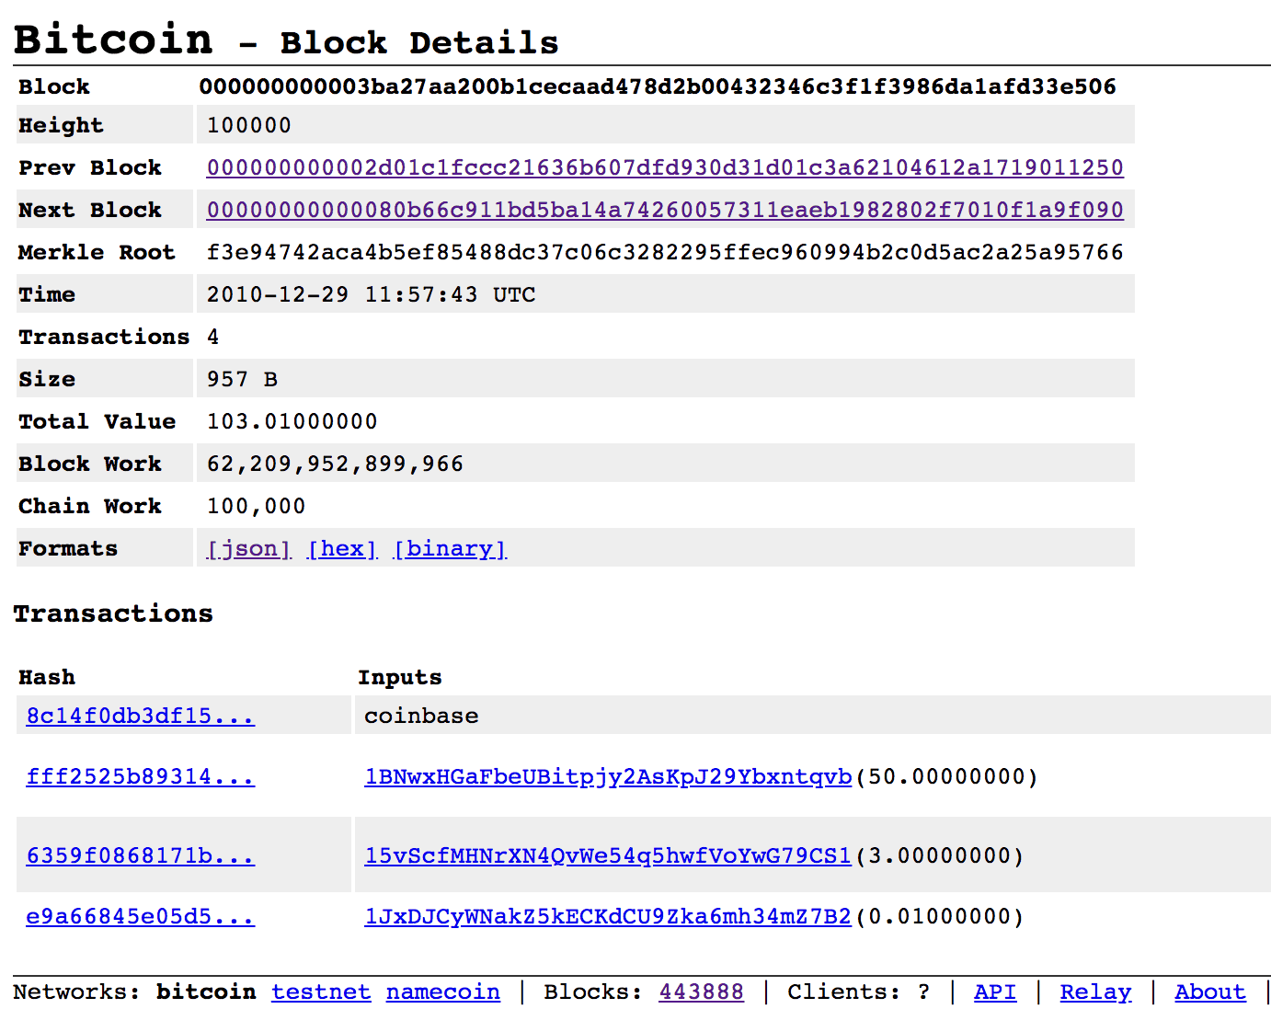
区块链技术原理——数据结构
区块结构
前一区块哈希：用来与前一区块相关联，起到了链接的作用。
区块头
区块体
时间戳：表示该区块的生成时间
区块头中封装了当前的版本号、前一区块地址、时间戳、随机数、当前区块目标哈希值、Merkle树的根值等信息。区块头实现了区块链的“链”式结构将每个区块链接，并且为区块体数据提供了完整性的保证。
区块体中主要包含交易计数和交易详情。区块体中的Merkle树将会对每一笔交易进行数字签名，确保每一笔交易都不可伪造且没有重复。所有的交易通过Merkle树的Hash过程产生一个唯一的Merkle根记入区块头。
本区块的交易数量
该区块内的交易数据
比特币中的区块结构图
Notes:
区块高度，指的是区块的编号，换句话说，就是一个区块与创世区块之间的块数。创世区块，顾名思义，就是一条区块链上的第一个区块，要注意的是，创世区块的区块高度是0，而不是1。

Slide 17
区块链技术原理——数据结构
头哈希：当前区块头的哈希值
父哈希：当前区块的前一区块（父区块）的区块头哈希值，达到链接前一区块的目的
当前头哈希：000000531...e25
当前头哈希：00000071a...46b
父哈希：00000079f..e4d
Merkle根:2e11a...e12a
时间戳: 2020-12-5 9:00:00
难度: 84188791...
Nonce: 21843678
父哈希：000000531..e25
Merkle根:c5296...fk13
时间戳: 2020-12-5 9:05:20
难度: 84188791...
Nonce: 40053678
Merkle根：通过密码学计算出的值，用于检验交易的真实性，一致性。
区块体
所有交易信息
区块体
所有交易信息
难度：PoW机制中相关数学题难度指标
Nonce：该区块数学难题答案，可供其他节点验证答案。

Slide 18
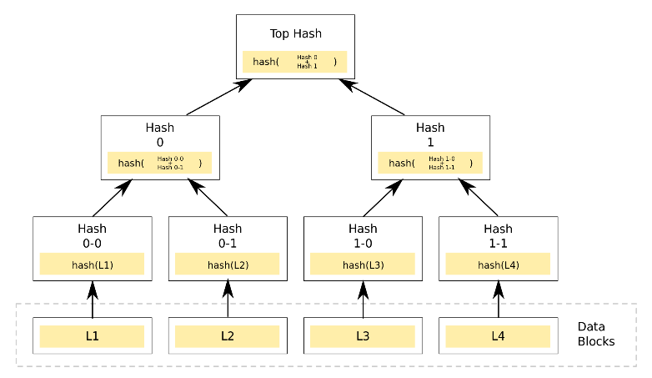
区块链技术原理
完整性验证：为验证传输数据的完整性，只需验证Merkle树的根节点是否一致，一旦数据发生改变，根节点的哈希值将完全改变。
——Merkle树
概念：Merkle哈希树是一类基于哈希值的二叉树或多叉树，其叶子节点上的值通常为数据块的哈希值，而非叶子节点上的值，是将该节点的所有子节点的组合结果的哈希值。
Merkle树一般用来进行完整性验证处理。在处理完整性验证的应用场景中，Merkle树会大大减少数据的传输量及计算的复杂度。
验证某条交易是否存在：若要验证数据块是否在区块内，如验证L1数据，除了Merkle树根外仅需知道Hash0-1和Hash1，便可通过哈希计算验证交易是否包含在区块中。
若L3数据被篡改，Merkle树可轻松定位（因为Hash1和Hash1-0都发生了变化，且定位时间复杂度仅为O（log（n))

Slide 19
区块链技术原理——分布式系统
概念：在一个分布式系统中，一组独立的计算机展现给用户的是一个统一的整体，就好像是一个系统似的。系统拥有多种通用的物理和逻辑资源，可以动态的分配任务，分散的物理和逻辑资源通过计算机网络实现信息交换。在分布式系统中，一致性(Consistency，早期也叫 Agreement)是指对于系统中的多个服务节点，给定一系列操作，在协议（往往通过某种共识算法）保障下，试图使得它们对处理结果达成某种程度的一致。
在区块链中，利用区块链构造基于互联网的去中心化账本，需要解决的首要问题是如何实现不同的账本节点上的账本数据的一致性和正确性。常见的区块链共识算法有实用拜占庭容错算法（PBFT：Practical Byzantine Fault Tolerance），工作证明（PoW：Proof of Work），股权证明（PoS：Proof of Stake）等。

Slide 20
区块链技术原理——共识机制
同步讨论
结果达成一致
讨论去哪里吃饭——
有中心服务器的场景——完全分布式无中心的异步通信方式
如何让每个节点通过一个规则将各自的数据保持一致是一个很核心的问题
通过一种机制筛选出最有代表性的主持人，在共识算法中就是筛选出具有代表性的节点

Slide 21
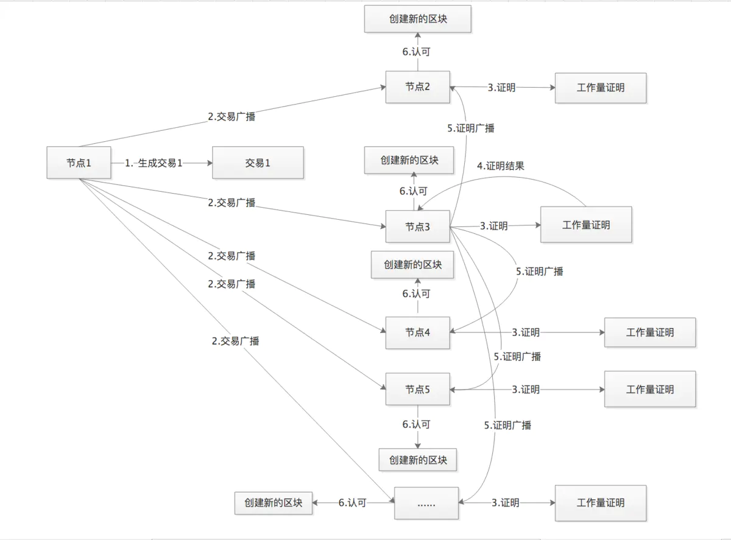
区块链技术原理——不同游戏规则的不同共识
以比特币区块链的PoW共识机制为例：
Step1.节点1产生新的交易，向全网广播
Step2.每个节点收到请求，将交易纳入区块中
Step3. 每个节点进行PoW工作量证明的数学难题计算
Step4.节点3最快找到了证明问题的答案，向全网广播
Step5.其余节点验证工作量证明答案是否正确当且仅当该区块的交易是有效的且在之前中未存在的，其他节点才认同该区块的有效性。
Step6.接受认可该区块且在该区块的末尾制造新的区块
PoW共识流程图

Slide 22
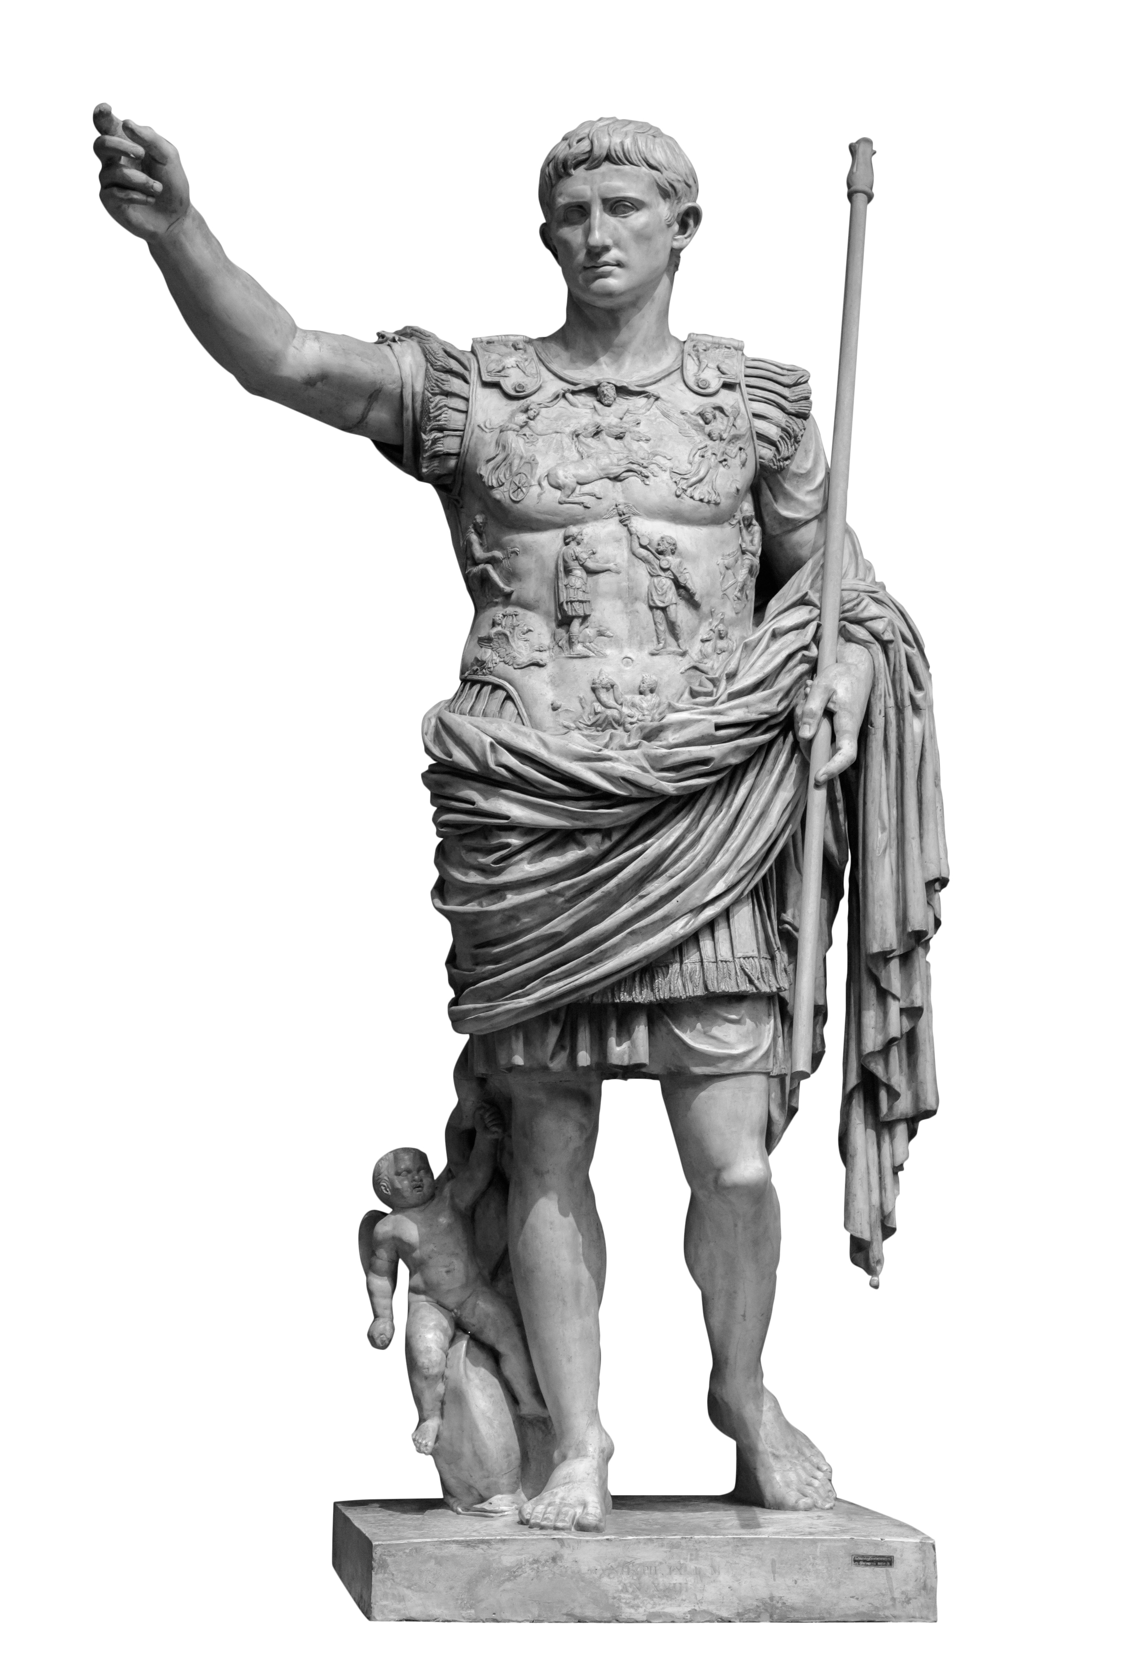
区块链技术原理——共识机制详解
进攻!
拜占庭将军问题
进攻?
进攻!
撤退
404
Notes:
在开始讲拜占庭容错算法前，先给大家讲一个故事，这个故事能为大家理解共识协议以及拜占庭容错算法提供很大的帮助。
拜占庭位于如今的土耳其的伊斯坦布尔，是东罗马帝国的首都。由于当时拜占庭罗马帝国国土辽阔，为了达到防御目的，每个军队都分隔很远，将军与将军之间只能靠信差传消息。在战争的时候，拜占庭军队内所有将军和副官必须达成一致的共识，决定是否有赢的机会才去攻打敌人的阵营。但是，在军队内有可能存有叛徒和敌军的间谍，左右将军们的决定又扰乱整体军队的秩序。在进行共识时，结果并不代表大多数人的意见。这时候，在已知有成员谋反的情况下，其余忠诚的将军在不受叛徒的影响下如何达成一致的协议，拜占庭问题就此形成。

Slide 23
进攻
首领获取输入位0/1
每一轮每个节点都会向其他所有节点发送消息。消息将在下一轮中接收
在协议结束时，诚实的节点输出一个比特或中止
进攻
Notes:
现实世界中的一个回合可以是所有参与者都能发送信息的固定时间

Slide 24
一致性
如果两个诚实节点分别输出b和b′，则b=b'。
有效性
如果领袖是诚实的，并且接收到输入b，那么所有诚实的节点都会输出b

Slide 25
投票协议
领导者向所有节点发送b
所有节点将接收到的比特转发给所有其他节点（投票）
每个节点统计投票（包括自己的投票）并输出多数的比特
领袖可能叛变

Slide 26
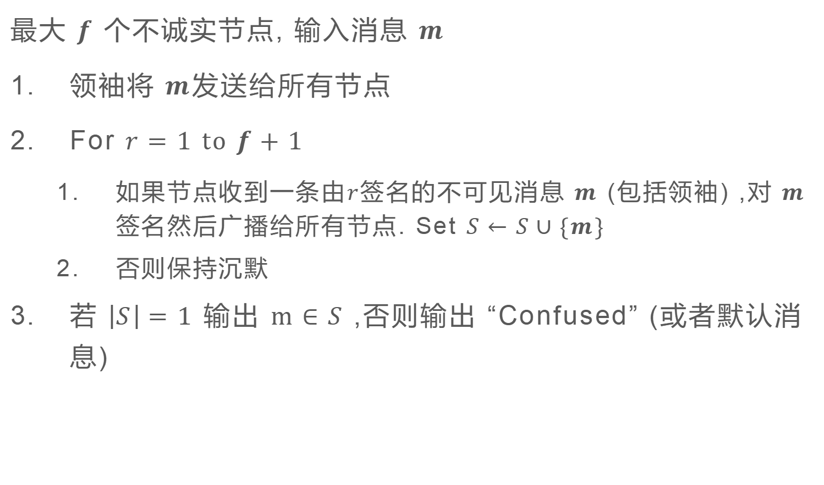
Dolev Strong Protocol
最大 $f$ 个不诚实节点, 输入消息 $m$
领袖将 $m$发送给所有节点
For $r=1 to f+1$
  如果节点收到一条由$r$签名的不可见消息 $m$ (包括领袖) ,对 $m$ 签名然后广播给所有节点. Set $S←S∪\{m\}$
  否则保持沉默
若 $\left|S\right|=1$ 输出 $m∈S$ ,否则输出 “Confused” (或者默认消息)
f+1轮对于实践来说效率太低

Slide 27

Attack=1
f=2
1_{Caesar}
1_{Caesar}
1_{Caesar}
1_{Caesar}
Brutus
Marc Anthony
Pompeius
Augustus

Slide 28
Attack=1
f=2
r=1
1_{Caesar,MA}
1_{Caesar,MA}
1_{Caesar,MA}
1_{Caesar,MA}
1_{Caesar,MA}
Brutus
Marc Anthony
1_{Caesar, Aug}
1_{Caesar, Aug}
1_{Caesar, Aug}
1_{Caesar, Aug}
1_{Caesar, Aug}
Pompeius
Augustus

Slide 29

Attack=1
f=2
r=2
1_{Caesar,MA}
Brutus
Marc Anthony
0_{Brutus,Pompeius}
1_{Caesar, Aug}
Pompeius
Augustus

Slide 30
Attack=1
f=2
r=3
1_{Caesar,MA}
Brutus
Marc Anthony
1_{Caesar, Aug}
Pompeius
Augustus

Slide 31
进攻!
f=2
r=3
进攻!
1_{Caesar,MA}
Brutus
Marc Anthony
进攻!
1_{Caesar, Aug}
Pompeius
Augustus

Slide 32
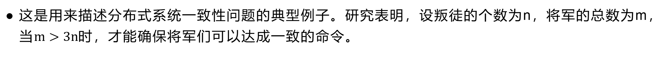
共识机制详解——拜占庭容错技术
这是用来描述分布式系统一致性问题的典型例子。研究表明，设叛徒的个数为n，将军的总数为m，当$m>3n$时，才能确保将军们可以达成一致的命令。
我们类比到区块链网络中，参与共识记账的每一个节点相当于将军，节点之间的消息传递相当于信使，某些节点可能由于各种原因而产生错误的信息传递给其他节点。通常这些发生故障的节点被称为拜占庭节点，而正常的节点即为非拜占庭节点。

Slide 33
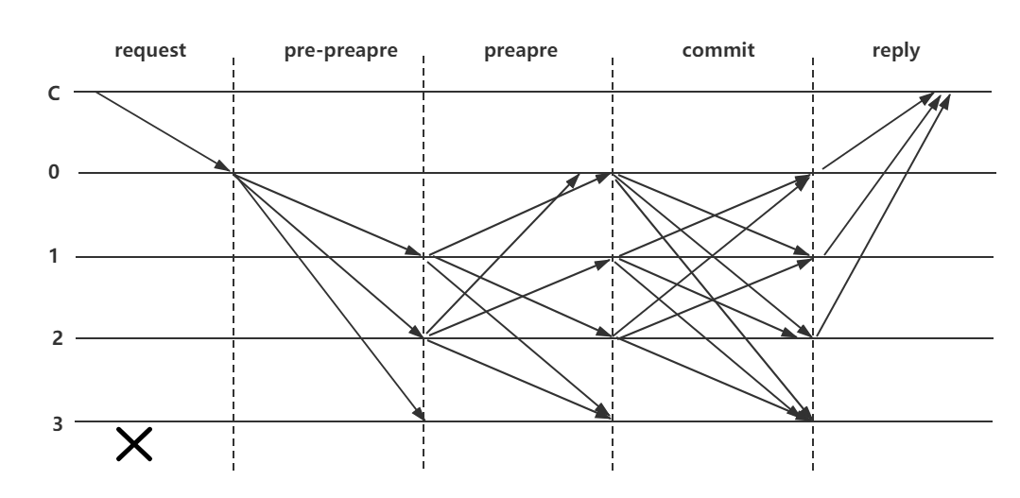
共识机制详解——拜占庭容错技术
拜占庭容错算法（PBFT）是面向拜占庭问题的容错算法，解决的是在通信中可靠但节点可能故障情况下如何达成共识。在PBFT算法中，至多可以容忍不超过系统全部节点数量的三分之一的拜占庭节点“背叛”，即如果超过三分之二的节点正常，整个系统就可以正常工作。
其中C为发送请求端，0123为服务端，3为宕机的服务端，具体步骤如下：
1. Request：请求端C发送请求到任意一节点，这里是0；
2. Pre-Prepare：服务端0收到C的请求后进行广播，扩散至123；
3. Prepare：123,收到后记录并再次广播，1->023，2->013，3因为宕机无法广播；
4. Commit：0123节点在Prepare阶段，若收到超过一定数量的相同请求，则进入Commit阶段，广播Commit请求；
5.Reply：0123节点在Commit阶段，若收到超过一定数量的相同请求，则对C进行反馈。
根据上述流程，在 N ≥ 3F + 1 的情況下一致性是可能解決，N为总计算机数，F为有问题的计算机总数。
实用拜占庭PBFT流程图

Slide 34
共识机制详解——PoW机制
工作量证明（Proof of Work，PoW）在比特币之前就已出现， 最初提出工作量证明机制是为了防止垃圾邮件。在比特币系统中，采用工作量证明机制保证所有节点对一个待确认交易集合达成一致。只有完成工作量证明的节点才能提出这一阶段的待定区块，之后网络中的节点在这个区块后继续尝试完成工作量证明，产生新的区块。当某一节点收到两个不同的待定区块时，选择链更长的那个区块进行验证。链越长意味着该链所包含的工作量越多。
工作量证明机制所选取的计算问题要满足如下性质 ：
1）伪随机性
2）难度可控
3）可公开验证
Notes:
伪随机性。尽量确保节点完成工作量证明的成功率仅受该节点的计算资源影响，从而相对确保了该工作机制的公平性。
难度可控。一般来说所选取的计算问题是可以适当调控的，保证系统有效运行。
可公开验证。由于去中心化的性质，要求计算问题的求解结果可通过简洁的操作公开验证。

Slide 35
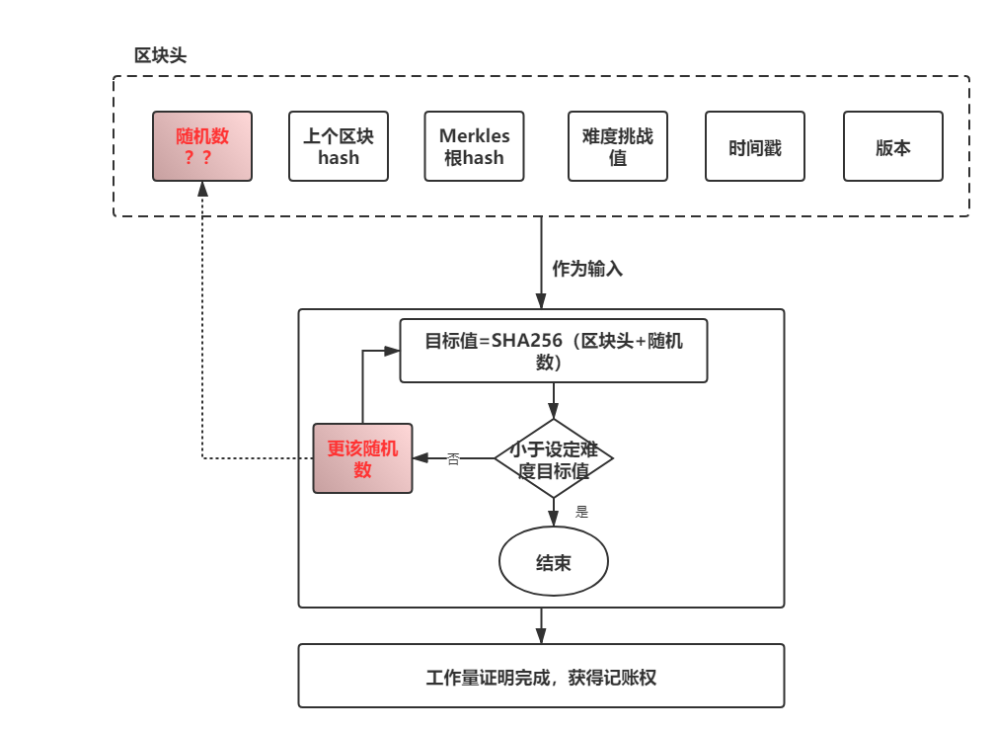
共识机制详解——PoW机制
PoW工作量证明的流程概括为以下三步：
1）生成Merkle根哈希：生成Merkle根哈希即节点自己生成一笔筹币交易，并且与其他所有即将打包的交易通过Merkle树算法生成Merkle根哈希。
2）组装区块头：区块头将被作为计算出工作量证明输出的一个输入参数，因此第一步计算出来的Merkle根哈希和区块头的其他组成部分组装成区块头。
3）计算出工作量证明输出：工作量证明的输出=SHA256(区块头+随机值)，如果（工作量证明的输出<目标值），则证明工作量完成；（工作量证明的输出>=目标值），变更随机数，递归逻辑，继续与目标值比对。
工作量证明流程

Slide 36
共识机制详解——PoW机制
PoW工作量证明机制的优点：
  完全去中心化
  机制本身很复杂，有很多细节，比如：挖矿难度自动调整、区块奖励逐步减半等，这些因素都是基于经济学原理，能吸引和鼓励更多人参与。
  系统安全性强，破坏系统的花费成本十分巨大。
工作量证明机制也存在一些问题。
  效率低
  目前排名较高的矿池算力过高，对系统的安全性和公平性造成严重威胁。
  耗能大
Notes:
PoW工作量证明机制的优点：
1）完全去中心化，任何人都可以随意的加入或退出，节点自由进出，容易实现。
2）机制本身很复杂，有很多细节，比如：挖矿难度自动调整、区块奖励逐步减半等，这些因素都是基于经济学原理，能吸引和鼓励更多人参与。
3）系统安全性强，破坏系统的花费成本十分巨大。掌握51%的算力对系统进行攻击所付出的代价远远大于作为一个系统的维护者和诚实参与者所得到的
工作量证明机制也存在一些问题。
1）效率低：每个区块的产生需要耗费时间，同时新产生的区块需要后续区块的确认才能保证有效，这需要更长的时间，严重影响系统效率。例如，比特币系统平均10分钟产生一个区块，需等6个后续区块进行确认，这样对于一个交易，需等待近60分钟才能保证被确认。
2）工作量证明机制的安全性要求攻击者所占的计算资源不超过全网的 50%，然而从目前比特币矿池挖矿算力情况来看，算力排名前 5 的矿池的总的算力所占比例已经过半，对系统的安全性和公平性造成严重威胁。
3）工作量证明过程本身是毫无意义的，这就导致了大量计算资源、能源的浪费，大量的计算机为了挖矿而空转浪费资源。

Slide 37
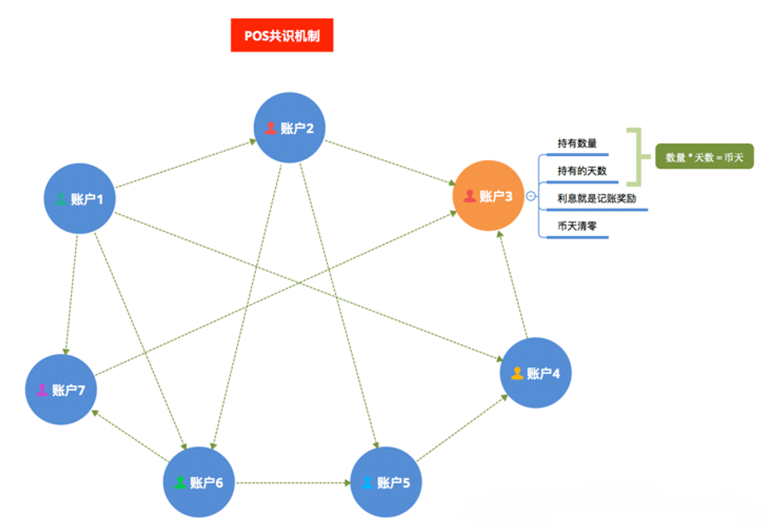
共识机制详解——PoS机制
PoS最早出现在点点币的创始人Sunny King的白皮书中，它的目的就是为了解决使用PoW挖矿出现大量资源浪费的问题。PoW早在比特币出现之前就已经应用了，而PoS是才是真正意义上为了区块链而创造出来的概念，可以说PoS算法是针对PoW算法的缺点的改进。
PoS要求参与者预先放一些代币（利益）在区块链上，类似将财产存储在银行，这种模式会根据你持有数字货币的量和时间，分配给你相应的利息。用户只有将一些利益放进链里，相当于押金，用户才会更关注，做出的决定才会更理性。同时也可以引入奖惩机制，使节点的运行更可控，同时更好地防止攻击。

Slide 38
共识机制详解——PoS机制
PoS的运作机制大致如下：
1）当节点加入到采用 PoS 算法的区块链网络中时，系统会给节点分发股份，同时该节点成为共识算法的验证者；
2） 每个节点向全网广播自身产生的交易；
3）节点会把接收到的交易收集用于生成区块；
4）系统根据 PoS 算法从这些节点中选择一个节点，则生成区块的权力，区块内容就是上述收集到的交易。其中选择打包区块节点的依据是根据全该节点具有网各节点持有股份的多少和股份持有时间共同决定的（在线币龄）；
5）如果选择出来的节点没有在系统规定的时间内产生区块，那么 PoS 算法会以同样的规则选择下一个打包节点；
6）重复上述流程，遵循最长区块链原则。

Slide 39
共识机制详解——PoS机制
特点：
1）PoS需要一定量的权益作为出块的竞争资本
2）PoS不需要进行大量的“无用”Hash计算
3）PoS偏向“权利”集中制，但又做了均衡（出块清0）
4）PoS通过股权质押对作恶者进行惩罚
5）PoS提供激励机制

Slide 40
共识机制详解——PoS机制
作为替代PoW机制的方案，我们可以看到PoS机制有如下优点：
1）节能环保，不需要无用计算；
2）性能较PoW机制更高；
3）人人可挖矿（获得利息），不用担心算力集中导致中心化出现；
4）更加安全。
同时，PoS机制的缺点也很明显：
1）PoS的运行机制导致币不利于发行，代币容易被囤积后也不利于发行；
2）囤积一定数量的币熬够币龄（或者离线）可能获得出块权发起攻击。

Slide 41
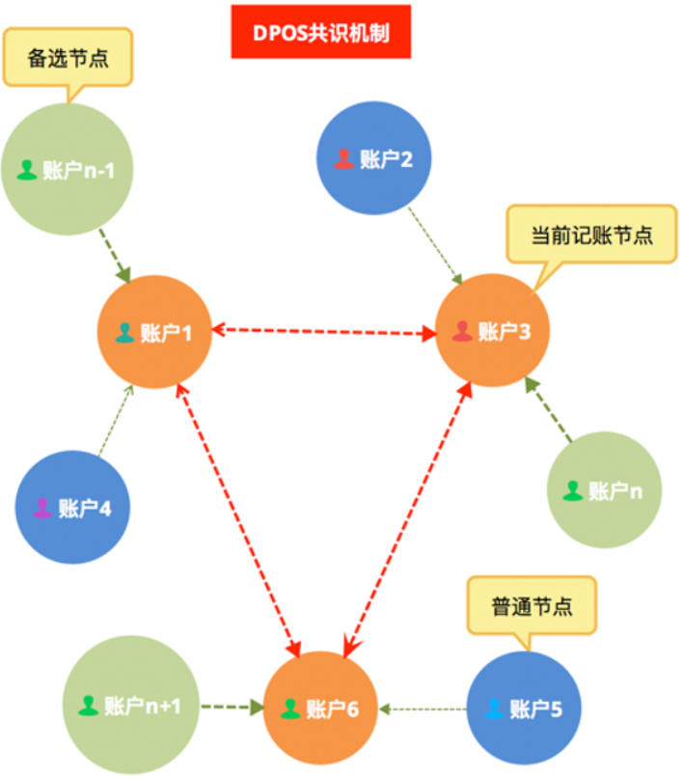
共识机制详解——DPoS机制
DPoS 算法的目的是为了解决 PoW 算法的性能问题和 PoS 算法后期可能出现的少数节点持有大量股份带来的风险问题。在 DPoS 算法中，保留了 PoS 的股份机制，采用了类似于现代企业中董事会投票机制的方式，节点用持有的股份投票选出少量称为见证人的节点，这些见证人节点会代理其余节点完成区块的生成和验证。通过减少对确认数量的要求，DPoS 算法大大提高了交易的速度（101个代表节点）。
DPoS 以类似董事会选举的形式选择见证人，见证人生产的区块会被后续见证人进行验证，这样的好处是使其他普通权益节点不必耗费额外的资源去校验每一笔交易。权益持有者可以给自己信任的节点投票，当系统选定好见证人节点后，如果有节点对见证人节点持有怀疑，则可以选择退场。DPoS 通过投票选举见证人而不是随机选择见证人是因为系统有很多节点并不是随时在线的，通过选举可以保证见证人节点尽量在线。

Slide 42
共识机制详解——DPoS机制
与生活中的股东代表选举不同：
1）DPoS机制中的股民（节点）根据自己持有的加密货币数量占总量的百分比（占股比例）来投票；
2）选举出的股东代表（可信节点）完全对等；
3）股东代表一旦无能、不作为、胡作为（提供的算力不稳定，计算机宕机、或者试图利用手中的权力作恶），将立刻被股民踢出整个系统，然后由其他后备代表顶上去；
4）决策结束后（记完账、出完块）根据占股比例获得相应酬金。
DPoS机制流程主要分两个步骤：
1）选举阶段：持股节点在投票选举阶段，会将手中的股份作为票数通过赞成投票(approval voting)的方式给支持的节点进行投票，每个股份允许给每个节点投一票。当投票结束后，系统通过得票数计算所有节点的有效得票数，选择有效得票数排名前2TN 个节点作为候选见证人节点(TN 是系统通过至少有 50%投票的持股节点认为足够去中心化的见证人节点数目)。然后根据投票数进行排名。排名前TN 的节点作为本轮的见证人节点集合同时剩余的TN 个节点作为备选见证人节点集合。
2）出块阶段：DPoS 算法通过选择一部分称作“见证人”的节点，代为行使区块链系统中区块生成和区块验证的工作。每个见证人节点排好序后在规定的时间间隔内按序生产区块，一个区块出块成功与否，经过至少（2/3 + 1）TN个见证节点确认如果没有生产成功则跳过该见证人，由下一见证人继续生产区块。

Slide 43
共识机制详解——DPoS机制
DPoS有以下优点
1）能耗更低。
2）更加去中心化。
3）更快的确认速度。
同时，也存在以下缺点：
财富累积
2) DPoS 选举出来的见证人节点不一定都是诚实节点，缺少惩罚措施
3) 验证时延较高。
Notes:
缺点：
1）出块权力在大部分时间里只集中于少数节点手中，从而使得这部分见证节点获得的奖励累积过多，远远多于其余节点，产生财富累积。
2）当其中出现错误节点导致该节点不能正常生产区块时，DPoS 算法只是选择跳过该节点由下一节点继续生产区块，并且只寄希望于在后续通过投票的方式将其从见证人节点序列中淘汰,没有对错误节点或错误节点采取惩罚措施。
3）时延较高：DPoS 算法对见证人节点生产的区块，是交由该节点后续的见证人节点生产区块的同时对其验证的，当一个区块累积得到见证人数量(2/3+1)的验证通过后，该区块才会被加入到区块链中。这样的验证方式使得原本在 3s 中就能生产的区块，产生了远高于生产时间的验证时延

Slide 44
共识机制详解——Ripple共识
瑞波共识算法（Ripple）是一种基于互联网的开源支付协议，可以实现去中心化的货币兑换、支付与清算功能。在 Ripple 的网络中，由应用即客户端发起交易，经过追踪节点（tracking node）或验证节点（validatingnode）把交易广播到整个网络中。追踪节点的主要功能是分发交易信息以及响应客户端的账本请求。验证节点除包含追踪节点的所有功能外，还能够通过共识协议，在账本中增加新的账本实例数据。

Slide 45
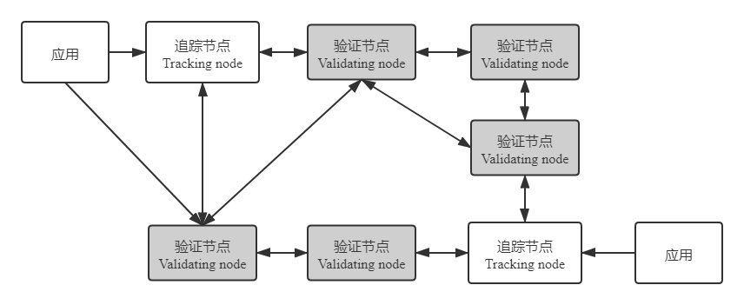
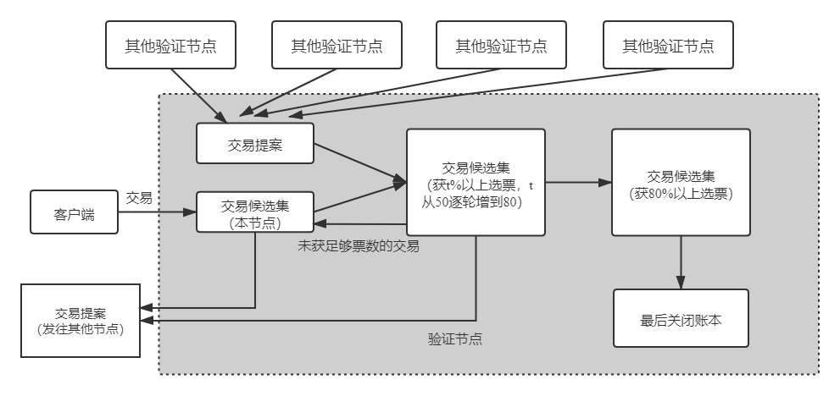
共识机制详解——Ripple共识
Ripple 的共识达成发生在验证节点之间，每个验证节点都预先配置了一份可信任节点名单，称为 UNL（Unique Node List）。在名单上的节点可对交易达成进行投票。每隔几秒，Ripple 网络将进行如下共识过程：
步骤一：每个验证节点会不断收到从网络发送过来的交易，通过与本地账本数据验证后，不合法的交易直接丢弃，合法的交易将汇总成交易候选集（candidate set）。交易候选集里面还包括之前共识过程无法确认而遗留下来的交易。
步骤二：每个验证节点把自己的交易候选集作为提案发送给其他验证节点。

Slide 46
共识机制详解——Ripple共识
步骤三：验证节点在收到其他节点发来的提案后，如果不是来自 UNL上的节点，则忽略该提案；如果是来自 UNL 上的节点，就会对比提案中的交易和本地的交易候选集，如果有相同的交易，该交易就获得一票。在一定时间内，当交易获得超过 50%的票数时，则该交易进入下一轮。没有超过 50%的交易，将留待下一次共识过程去确认。
步骤四：验证节点把超过 50%票数的交易作为提案发给其他节点，同时提高所需票数的阈值到 60%，重复步骤 3）步骤 4），直到阈值达到 80%。
步骤五：验证节点把经过 80%UNL 节点确认的交易正式写入本地的账本数据中，称为最后关闭账本（Last Closed Ledger），即账本最后（最新）的状态。

Slide 47
共识机制详解
在区块链网络中，由于应用场景的不同，所设计的目标各异，不同的区块链系统采用了不同的共识算法。一般来说，在私有链和联盟链情况下，对一致性、正确性有很强的要求。一般来说要采用强一致性的共识算法。而在公有链情况下，对一致性和正确性通常没法做到百分之百，通常采用最终一致性（Eventual Consistency）的共识算法。

Slide 48
区块链技术原理——智能合约
智能合约是一种计算机协议，在协议制定和部署后，不需要外加人为干预，即可实现自我执行和自我验证。从技术角度来说，智能合约可以被看作一种计算机程序，这种程序可以自主地执行全部或部分和合约相关的操作，并产生相应的可以被验证的证据，来说明执行合约操作的有效性。
智能合约类型
（1）脚本型智能合约：将比特币中的智能合约称为脚本型智能合约。
（2）图灵完备型智能合约：将主要运行在以太坊和超级账本中的智能合约称为图灵完备型智能合约。
（3）可验证合约型智能合约：将正在研发中的 kadena项目中的智能合约称为可验证合约型智能合约。
主要目标：去中心化的前提下，确定相关方如何相互交互（最简单的应用：自动售卖机：一手交钱一手交货）

Slide 49
区块链技术原理——智能合约
智能合约运行机制主要包含以下阶段：
生成代码
编译
生成代码：智能合约一般具有值和状态两个属性，代码中用If-Then和What-If语句预置了合约条款的相应触发场景和响应规则，在合约各方面内容都达成一致的基础上，评估确定该合同是否可以通过智能合约实现，即“可编程”，然后由程序员利用合适的开发语言将以自然语言描述的合同内容翻译为成为可执行的机器语言；
编译：利用开发语言编写的智能合约代码一般不能直接在区块链上运行，而需要在特定的环境（以太坊为 EVM， 超级账本为 Docker容器）中执行，所以在将合约文件上传到区块链之前需要利用编译器对原代码进行编译，生成符合环境运行要求的字节码。

Slide 50
区块链技术原理——智能合约
智能合约运行机制主要包含以下阶段：
生成代码
编译
提交
确认
提交：智能合约的提交和调用是通过“交易”完成，当用户以交易形式发起提交合约文件后，通过 P2P 网络进行全网广播，各节点在进行验证后存储在区块中；
确认：被验证后的有效交易被打包进新区块，通过共识机制达成一致后，新区块添加到区块链的主链。根据交易生成智能合约的账户地址，之后可以利用该账户地址通过发起交易来调用合约，节点对经验证有效的交易进行处理，被调用的合约在环境中执行。

Slide 51
区块链技术原理——智能合约
智能合约的优点：
（1）可信性和精确性
（2）去中心化自动性
（3）高效的实时更新
（4）更低成本
目前存在的问题：
（1）不可撤销性
（2）法律效力问题
（3）安全漏洞（是否可证明安全？）
Notes:
（1）可信性:智能合约的承诺包含两方面，一是自动，无需信任和公正地执行合约；二是直接，在合约执行的各个环节中取消中间人这一角色。智能合约的所有条款和执行过程是提前制定好的，并由计算机绝对执行。因此所有执行的结果都是准确无误的，不会出现不可预料的结果。
（2）去中心化自动性：交易无需第三方智能合约不需要中心化的权威来仲裁合约是否按规定执行，合约的监督和仲裁都由计算机来完成。
（3）高效的实时更新 :由于智能合约的执行不需要人为的第三方权威或中心化代理服务的参与，其能够在任何时候响应用户的请求。
（4）更低成本:智能合约具有去人为干预的特点，其能够大大减少合约履行、裁决和强制执行所产生的人力成本。

Slide 52
区块链技术优势与缺陷
优势
缺陷
链式区块加时间戳：可解决数据追踪与信息防伪、信息篡改问题
去中心化的分布式结构：现实中可节省大量中介成本，解决中心化系统的一些安全问题
灵活的可编程特性：可帮助规范现有的市场秩序
高耗能问题
数据库存储空间问题
处理大规模数据的抗压能力问题
数据透明的安全性问题

Slide 53
区块链技术架构
区块链已经经历了1.0时代，2.0时代和3.0时代。尽管具体实现上各有不同，但在底层技术原理、整体体系架构上存在着诸多共性。区块链系统整体上可划分为成数据层、网络层、共识层、激励层、合约层和应用层六个层次。
应用层
应用场景与案例
合约层
智能合约
脚本代码
激励层
发行机制
分配机制
共识层
PoW
PoS
PBFT
网络层
P2P网络
传播机制
验证机制
数据层
区块数据
链式结构
数字签名

Slide 54
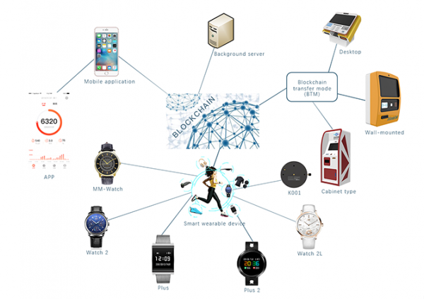
区块链技术展望
区块链在金融、电子政务、公共服务、智慧医疗、供应链金融等领域已有典型应用
基于区块链技术的数字票据平台
区块链电子政务服务平台
“互联网+”的电子发票生态平台
基于区块链技术的智慧医疗系统
基于区块链的供应链金融系统

Slide 55
PART 03
区块链驱动金融

Slide 56
国内金融机构积极试水区块链应用
基本上都处于概念验证阶段，尚未大规模商用；金融机构纷纷开展区块链试点项目。
区块链应用特点：
部分金融机构的区块链试点项目
典型应用 | 机构
基于区块链的数字票据 | 上海票据交易所
应收账款管理 | 浙商银行
信用证 | 民生银行、中信银行
资产证券化ABS | 京东、百度
数字票据 | 人民银行
精准扶贫 | 工商银行、众安保险
积分管理 | 泰康保险
人民币现钞管理 | 人民银行南京分行
数字保单与保单质押登记 | 上海保险交易所
高频
低频
核心
外围

Slide 57

区块链在金融领域应用全景图
数字货币
银行征信
支付清算
贷款业务
资产转让及股权交易
数字票据
资产证券化
......
供应链金融

Slide 58
区块链——金融服务
分布式记账
参与节点多
解决安全问题
共同记账
透明可追溯
不可篡改
验证成本高
解决信任问题
信任共享
区块链助力金融
信息可追溯
内置合约
交易流程长
解决效率问题
实时结算
技术特点
行业痛点
区块链对症行业痛点
所有市场参与人均可无差别获取市场中所有交易信息和资产归属记录,有效解决了信息不对称问题,智能合约嵌入介绍了支付结算环节的出错率,简化了流程并提高效率;同时各参与方之间基于透明的信息和全新的信任机制无需再耗费人力、物力、财力去进行信息确真，这将大大降低各机构之间的信任成本进而降低金融服务价格。金融的本质是风险控制，风险控制的基础是有效数据。区块链技术其特有的数据确权溯源、普适性的底层数据结构、合约自动高效执行等特性，为金融领域的深刻变革孕育了强大的发展潜力。

Slide 59
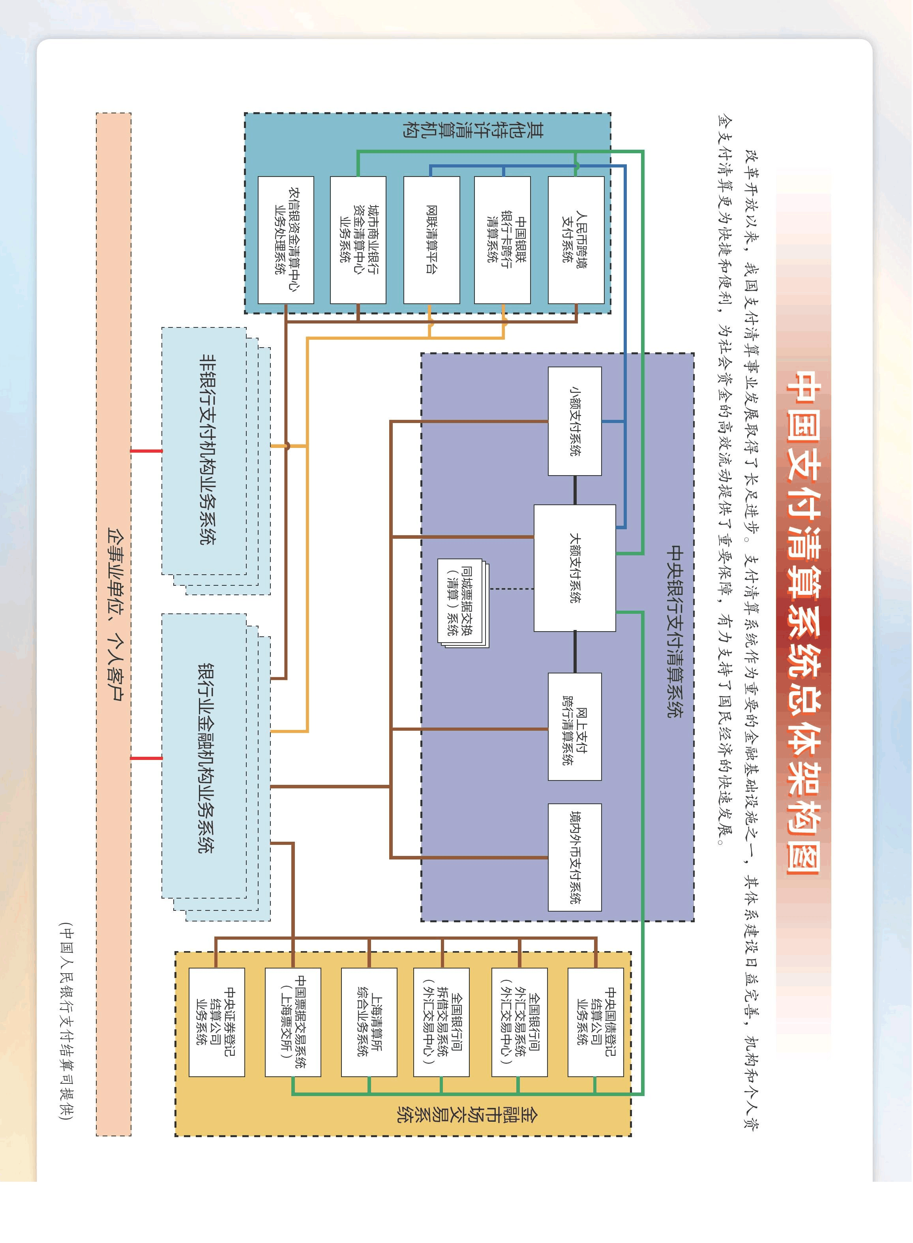
区块链在金融服务的应用——支付清算
现阶段商业贸易的交易支付、清算都要借助银行体系。这种传统的通过银行方式进行的交易要经过开户行、对手行、清算组织、境外银行（代理行或本行境外分支机构）等多个组织及较为繁冗的处理流程。
在此过程中每一个机构都有自己的账务系统，彼此之间需要建立代理关系；每笔交易需要在本银行记录、与交易对手进行清算和对账等，导致整个过程花费时间较长、使用成本较高。

Slide 60
区块链在金融服务的应用——支付清算
现有清算体系过程非常复杂，花费时间较长，使用成本较高；区块链在提升效率的同时，大大降低了支付成本。
区块链对结算与清算方式产生变革性的影响
效率更高
成本更低
使用区块链交易的执行、清算和结算可以同时进行，节点交易受系统确认后自动写入分布式账本
同时更新其他所有节点对应的分布式账本，自动化的运作机制可以大幅缩短结算所用周期
付款方银行
中转银行费用
区块链技术可以大幅提升程序自动化
支付系统
目前B2B跨境支付成本
外汇汇兑及运营成本
结合智能合约，当交易发生时，区块链网络可以迅速地进行正确执行
区块链技术融入智能合约技术，可以程序化处理复杂的衍生品交易，将清算变得更为标准化、自动化
中转银行A
帮助监管层鉴别发现违规操作
区块链方案下每笔业务支付成本
中转银行B
区块本身时间线形堆进的特点可以帮助监管层鉴别发现违规操作
智能合约可以将合规检查变成自动化，从清算之初就将违规的可能性降为最低
支付系统
其他成本
在区块链系统中，交易信息具有不可篡改性和不可抵赖性
该属性可充分应用与对权益的所有者进行确权
对于需要永久性存储的交易记录，区块链是理想的解决方案，可适用于房产所有权、车辆所有权、股权交易等场景
收款方银行

Slide 61

区块链在金融服务的应用——支付清算
Ripple是世界上第一个开放的可以转账任意一种货币的分布式支付网络平台，速度快、费用低；可以让银行的国际支付成本减少33%，并且可以在几秒内完成交易。
使用场景：Ripple通过RippleNet连接银行、支付服务供应商和数字货币交易平台。
Ripple的解决方案分为三部分：
xCurrent
xPapid
xVia
xCurrent是Ripple公司的企业软件解决方案，让银行可以快速处理跨境支付，并且可以进行端到端的追溯。
利用xCurrent，银行可以实时通知对方，在发起交易之前确认支付细节，并在交易完成以后马上确定交割。
xCurrent有四个组件：
Messenger,基于API的双向通信组件。
Validator，银行通用账本的子集，用来追踪信用，借贷，交易过程。
FX Ticker,提供账本之间的汇率，追踪汇率和授权凭证。
低成本流动性
xRapid适用于希望用最低的流动性成本提升客户体验的支付服务供应商和其他金融机构。因为付款到新兴市场常常需要有预存资金的当地货币账户,所以流动性成本往往很高。xRapid大大降低流动性的资金要求。
由用于支付的数字货币XRP所驱动
xRapid独有地使用数字货币XRP来提供按需流动性,实现在新兴市场的实时支付的同时,大大降低成本。XRP面向企业应用而生,为银行及支付服务供应商提供一种高效率、可拓展而可靠的跨境支付资金流动方式。
xVia标准支付界面
xVia适用于希望通过标准界面在不同的网络上支付款项的企业、支付服务供应商和银行。
xVia的应用程序编程接口简单，无需额外安装软件，用户可以无缝地向世界各地的客户支付款项，全程了解支付状态，更可附上发票等补充信息。

Slide 62
区块链在金融服务的应用——数字票据
数字票据是在保留现有票据属性、法律法规和市场的基础上，利用区块链技术的优势，开发出的一种全新的电子票据形式，具有更安全、更便捷、性价比更高的优势。
存在问题
目标解决方案
区块链特征
贸易背景造假
数据完整
信息透明
分布式
共享总账
一票多卖
去中介化
真实可靠
多中心化
共识机制
背书不连续
可视化
智能合约
审计困难成本高
全流程可审计
时间戳
不可更改

Slide 63


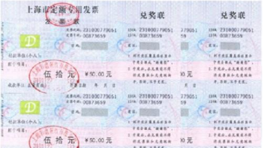
区块链在金融服务的应用——数字票据
海票惠是海平线最新推出的电子票据金融服务，特点是利用区块链技术，汇集企业商业票据信息，对接多渠道资金方，能有效解决中小企业融资问题。
由于融资方与资金方的交易在极具公信力的区块链上完成,使得智能合约上的票据信息、参与方信息和交易信息不可篡改，可轻松解决票据交易的信用缺失问题。
第一步：融资方和贷款方都会在平台上注册，那么都会开一个银行托管帐户，有票的一方把票据在区块链上平台上挂出，购票的一方就把钱存入银行的托管帐户。
第二步：票据登陆，录入，如果能够和央行ECDS直联，只要输入编号就可以把票据的信息写到区块链上。
第三步：票据录入以后，就可以挂牌，以一定的利率挂牌。
第四步：其他公司或保理公司觉得利率不错，又有资金，那么就可以在区块链上摘牌，这样就形成了一个合同关系，然后就开始交割。
兑换
银行提款
数字货币
人民币
        区块链数字货币
兑换数字货币
转帖现交易所
（所有交易写入区块链）
贴入
出票企业
承兑银行A
收票企业
银行B
银行C
数字票据
区块链数字票据
银行A承兑
注：海航集团下属上海邻客网络科技有限公司旗下供应链金融服务平台“海平线”海票惠的票据撮合平台。

Slide 64
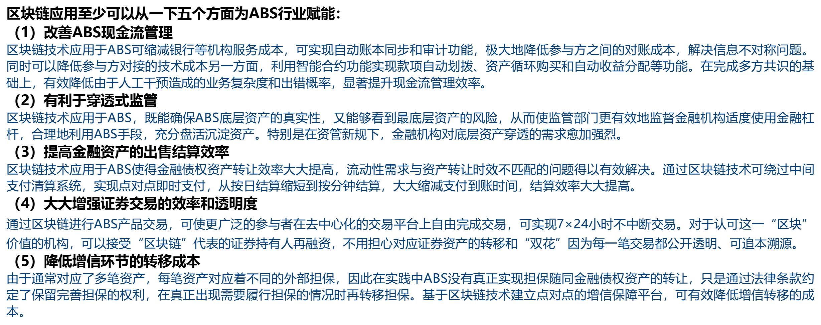
区块链在金融服务的应用——资产证券化
近年来，国内资产证券化（ABS）发行特别是消费金融ABS呈现出告诉增长的趋势。但ABS行业快速发展的同时，资产现金流管理有待完善、底层资产监管透明性和效率亟待提高、资产交易结算效率低下、增信环节成本高昂等问题也逐渐暴露出来。
区块链应用至少可以从一下五个方面为ABS行业赋能：
（1）改善ABS现金流管理
区块链技术应用于ABS可缩减银行等机构服务成本，可实现自动账本同步和审计功能，极大地降低参与方之间的对账成本，解决信息不对称问题。同时可以降低参与方对接的技术成本另一方面，利用智能合约功能实现款项自动划拨、资产循环购买和自动收益分配等功能。在完成多方共识的基础上，有效降低由于人工干预造成的业务复杂度和出错概率，显著提升现金流管理效率。
（2）有利于穿透式监管
区块链技术应用于ABS，既能确保ABS底层资产的真实性，又能够看到最底层资产的风险，从而使监管部门更有效地监督金融机构适度使用金融杠杆，合理地利用ABS手段，充分盘活沉淀资产。特别是在资管新规下，金融机构对底层资产穿透的需求愈加强烈。
（3）提高金融资产的出售结算效率
区块链技术应用于ABS使得金融债权资产转让效率大大提高，流动性需求与资产转让时效不匹配的问题得以有效解决。通过区块链技术可绕过中间支付清算系统，实现点对点即时支付，从按日结算缩短到按分钟结算，大大缩减支付到账时间，结算效率大大提高。
（4）大大增强证券交易的效率和透明度
通过区块链进行ABS产品交易，可使更广泛的参与者在去中心化的交易平台上自由完成交易，可实现7$×$24小时不中断交易。对于认可这一“区块”价值的机构，可以接受“区块链”代表的证券持有人再融资，不用担心对应证券资产的转移和“双花”因为每一笔交易都公开透明、可追本溯源。
（5）降低增信环节的转移成本
由于通常对应了多笔资产，每笔资产对应着不同的外部担保，因此在实践中ABS没有真正实现担保随同金融债权资产的转让，只是通过法律条款约定了保留完善担保的权利，在真正出现需要履行担保的情况时再转移担保。基于区块链技术建立点对点的增信保障平台，可有效降低增信转移的成本。

Slide 65
区块链在金融服务的应用——资产证券化
在资产证券化业务中，区块链技术的运用可以保证底层资产数据真实性，帮助融资人实现资产保真，从而增加机构投资者信心，并降低融资成本。
京东金融的资产云工厂业务
云工厂底层资产数据，所有信息不可伪造，不可篡改；
放款，还款,逾期，早偿，借款人评级等信息全部记录在云工厂区块链上；
授权的投资方,监管机构,外部资金方可加入云工厂区块链，查看账本信息。
各家机构间信息和资金通过分布式账本和共识机制保持实时同步,有效解决了机构间费时费力的对账清算问题。
区块链技术在资产证券化业务中的应用，为资金方了解底部资产,中介机构实时掌握资产违约风险以及监管方有效监控金融杠杆、提前防范系统性风险,都提供了便利。
资产方
资产方
资产方
资产方
共识同步写入
共识同步写入
共识同步写入
共识同步写入
Block 0
Block 0
Block 0
Block 0
Block 1
Block 1
Block 1
Block 1
Block n
Block n
Block n
Block n
查询
查询
查询
资金方
投资人
监管机构

Slide 66
区块链在金融服务的应用——银行征信
区块链可通过可信身份认证、数据加密存储、跨链通信等技术，在征得用户授权的情况下，实现金融机构间共享征信数据，提高征信数据的可信度的同时降低征信成本。
在征信领域,区块链具有去中心化、去信任、时间戳、非对称加密和智能合约等特征,在技术层面保证了可以在有效保护数据隐私的基础上实现有限度、可管控的信用数据共享和验证。
征信领域的痛点:
数据缺乏共享,征信机构与用户信息不对称;正规市场化数据采集渠道有限，数据源争夺战耗费大量成本;
数据隐私保护问题突出,传统技术架构难以满足新要求等。
举例：
各方参与者把原始数据保存到自己的数据库；
把少量索引数据提交到区块链网络进行保存；
有查询请求可通过区块链转发到原始数据提供方查询；
这样各个参与方既可以查询到外部海量数据，又不泄露自身核心业务数据。
车辆信息
个人所得税
税务信息
贸易融资
公积金
学历学籍
商业信用
债务信息
出货信息
网银流水
社保
保函
高管人员
电商平台
行政处罚
个人
企业
交通违章
依法纳税
慈善捐助
.......
无偿献血
合同履约
债权债务
质量检查
知识产权
行政惩罚
.......
法院判决
消费者评价
行业协会评议
社会信用
个人
企业

Slide 67

区块链在金融服务的应用——银行征信
中信银行上线了信用证信息传输系统,信用证的各环节均通过该系统实施,缩短了信用证及单据传输的时间，报文传输时间可达秒级,提高了信用证业务处理效率,同时利用区块链的防篡改特性提高了信用证业务的安全性。
中信银行与民生银行合作,推出首个银行业国内信用证区块链应用
双方约定了合作原则
界定区块链相关技术名词及标准
明确区块链合作的工作机制
明确国内信用证业务的流程
约定保密和法律条款
该合作遵循了区块链去中心化、开放、平等的精髓,为进一步扩展银行间区块链的合作和应用,提供了可借鉴的模式。据悉，未来有意愿开展区块链合作的银行均可自由加入。
2017年7月
国内信用征信传输系统（BCLC）一期
2017年,中信银行首个区块链项目一基于区块链的国内信用证信息传输系统( Block Chain based Letter of CreditSystem ,简称BCLC) (一 期)成功上线，这是国内银行业第一次将区块链技术应用于信用证结算领域。
该系统将银行和买卖方连接成一一个网络,使得开证、通知、交单、承兑、付款的过程更加透明可追踪，各个节点(包括买卖双方)都能看到整个信用证业务的办理流程和主要信息,极大地提高了用户体验水平，增强了银行的获客能力。

Slide 68
区块链在金融服务的应用——贷款业务
贷款业务核心能力是贷前反欺诈、贷后催收、行为管理和过程管理、内控等，基于区块链技术构建反欺诈黑名单的同时，也规避了外部性带来的激励机制缺失问题。
基本方案框架：
网贷黑名单
在遵循征信相关管制的规定的前提下，在第三方平台上构建hash加密索引区块链上。规避单- -要素带来的违规风险,一般建议采用身份证号码和姓名作为索引。在索引内明码标示信源提供机构作为区块内容。
包含借贷黑白灰名单信息的交易信息分散于接入第三方平台的网贷交易机构的区块链上。
采用密码碰撞方式检索相关内容。一旦命中,则可以有偿交换信息。
资金通过第三方平台的私链区块链账本记账来进行资金的清结算。
对于碰撞频率高的数据,期有效性越高，对于冗余或者虚假信息，通过命中率沉淀,逐渐筛选去杂。
带授权的单向哈希匹配算法
网贷公司
实名
网贷公司
脱敏
贷款用户

Slide 69
区块链在金融服务的应用——资产转让与股权交易
区块链技术解决了股权登记和股权转让的业务痛点，区块链去中心化、分布式记账等特点，保证了股权资产的安全透明、不可篡改、追本溯源。
区块链技术让传统股权的登记与发行、结算与清算可从原来的几十天缩短到几分钟，成本也将由数千美元降低至数美元甚至更低;
通过区块链的智能合约，股权转让的双方信息会被自动记录到区块链上，极大的降低了信用风险，股权交易必须要所有者私钥签名才能验证通过，交易确认后,股权变更也会记录在区块链中，保障了交易双方的利益。
支付
投资市场Reality Shares已经和纳斯达克展开合作，已推出一种指数追踪新兴区块链行业中的公司
股权转让
众筹业务系统
交易成功
股权变更
全球资管巨头北方信托已经在运行一个私募股权区块链平台，将记录融资、投资和退出等一系列流程中所涉及的权益发行、费用计算、收入分配、出资请求等一系列信息。
交易所
技术公司
律所
监管会

Slide 70
区块链在金融服务的应用——资产转让与股权交易
2018年1月，基于区块链的股权管理与交易平台”ShareX”与股权转让平台“潜力股”达成战略合作。
企业
股东
潜在投资
资产卖方
资产买方
托管
股权登记账户
股权最新估值
创始人
SHAREX AMS
管理系统
投资人
股权行权/管理
持股员工
转让
投资基金
结算
转让或质押借款
SHAREX SSEX
交易所
现金投资
投资人
上市公司
变现退出
股权/LP份额/收益权

Slide 71
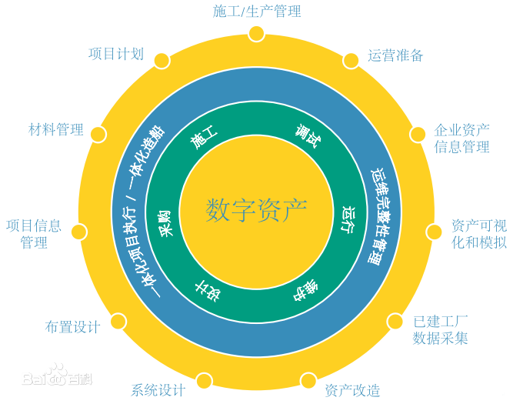
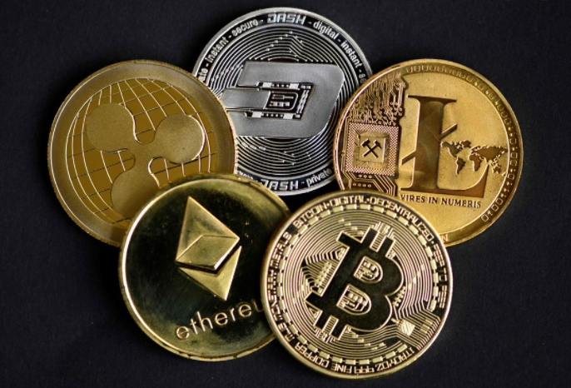
区块链——数字货币与数字资产
数字资产 指企业拥有或控制的，以电子数据的形式存在的，在日常活动中持有以备出售或处在生产过程中的非货币性资产。
数字货币 应用了区块链等最新数字网络技术的数字货币，具有分布式记账、独特加密技术、去中心化结算等特点。具有这些特点的数字化工具要成为主权化的货币或法定货币，必须获得国家信用的支撑。
二者的区别 数字货币有可能取代有形货币，而数字资产只是经济体的一部分。
搞清楚：电子货币、虚拟货币、数字货币之间的区别？

Slide 72
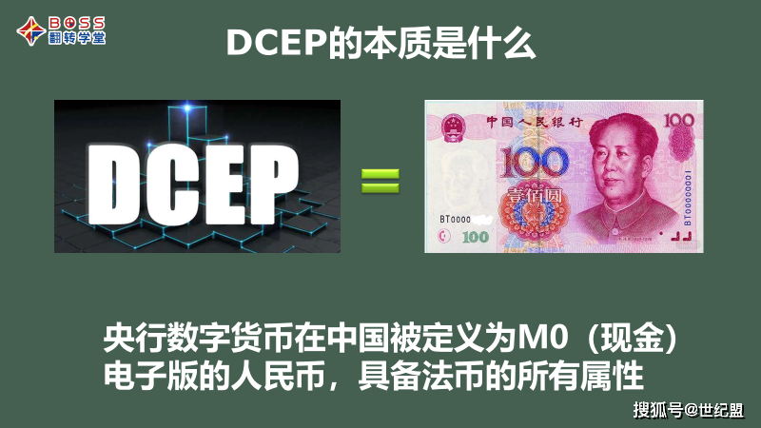
区块链——中国的数字货币
中国央行的数字货币叫DCEP，全称是Digital Currency Electronic Payment，意思是数字货币和电子支付工具。DCEP的定性是中国中央银行发行的主权货币，具备法币的所有属性。也就是说，DCEP就是纸钞替代，它的功能和属性跟人民币纸币完全一样，只不过它的形态是数字化的。

Slide 73
  数字资产分类
数字资产
加密资产
支付型
功能型
证券资产上链
STO
基于央行数字货币和稳定币的可编程性构造金融资产
证券型
比特币，以太币
瑞波币
与DeFi的关系

Slide 74
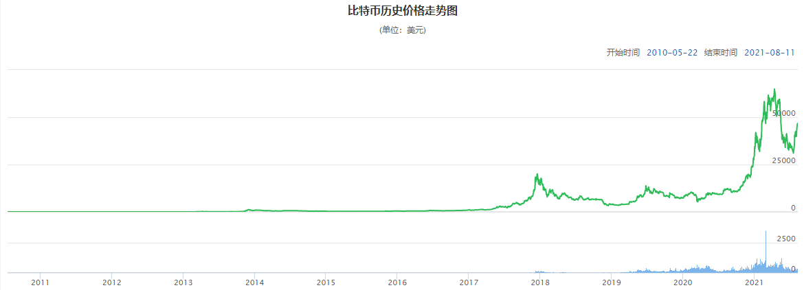
近一年 | 近三年 | 近五年 | 近十年 | 总涨幅
299.58% | 628.36% | 7639.28% | 4798倍 | 2595万倍
Notes:
最初，比特币的价格走势基本平稳，由2017年时开始疯狂上涨。同时，这也是我们开始听到“区块链”这个概念的时候。
基本上，我们听到“比特币”、“区块链”这些名词也是从这个时候开始。在此之前，它可能仅仅是一个大家都不曾注意的小领域，而在中本聪以一己之力将其具体化，通过技术实现，保证比特币网络无需人维护一直自行运行至今（期间基本很少发生较大的宕机事故）。也正是中本聪，使得学界开始关注到区块链这一技术。

Slide 75
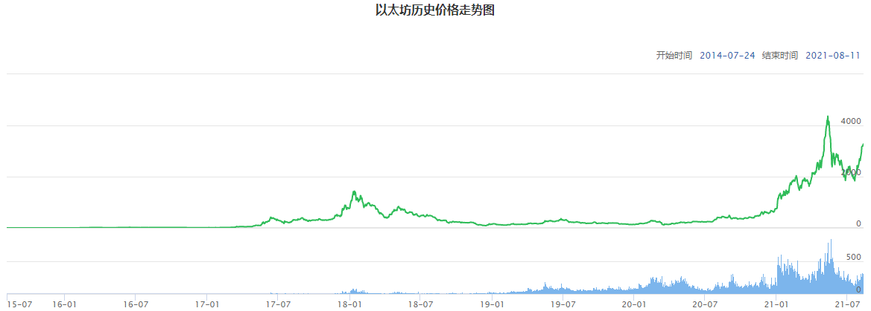
近一年 | 近三年 | 近五年 | 总涨幅
731.86% | 882.35% | 26968% | 1万倍

Slide 76
区块链在金融领域的应用——数字资产
数字资产利用区块链多中心、不可篡改、高度共识和匿名安全的特性，构建数据结构与交易信息加密传输的底层技术，使得金融交易的效率和安全大幅提升。
数字货币 | Bitcoin(比特币) | Ehereum(以太坊) | Ripple(瑞波) | Z-Cash
整体设计 | *电子加密货币 *智能合约支持弱 *没有图灵完备的智能合约开发语言 | *电子加密货币 *智能合约 *图灵完备的智能合约开发语言 | *电子加密货币 *特定场景应用 *暂无智能合约支持 | *电子加密货币 *零知识证明 *无智能合约
区块链的支持 （共享账本） | *公有链 *无限制进入 *公开账本 *匿名制 *无法审计 | *公有链 *无限制进入 *公开账本 *匿名制 *无法审计 | *联邦链 *准许制 *支持金融机构各自交易的私密性 | *公有链 *无限制进入 *非公开账本 *匿名制 *无法审计
共识算法对比 | *POW: 计算机密集工作量证明机制（挖矿） | *Dagger一种内存消耗性POW | *RPCA瑞波共识算法 | *EquiHash是一种高内消耗的挖矿方式
交易容量 | *10分钟出块 *每秒7笔交易 | *15秒出块 *每秒数百笔交易 | *3-6秒出块 *每秒1000笔交易 | *2.5分钟出块 *每秒数百笔交易
市场应用 | *比特币交易所 *数字资产代币 *侧链/闪电网络 | *以太坊交易所 *数字资产代币 *分布式智能合约应用 | *外汇兑换 *跨境结算 *银行间报文交换 | *挖矿奖励代币交易

Slide 77
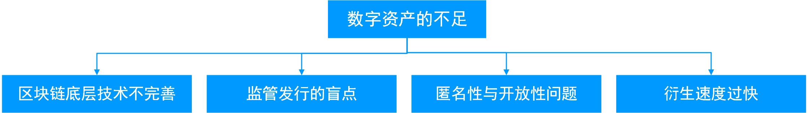
数字资产的不足
截至目前，全球已经出现了2000多种数字资产。但是，这些数字资产无一例外都无法实行真正货币的功能。
Notes:
截至目前，全球已经出现了2000多种数字资产。但是，这些数字资产无一例外都无法实行真正货币的功能。因为这些数字资产都是在区块链技术上产生的，而区块链技术作为底层技术的不完善，导致了这些数字资产也存在许多缺陷。再加上这些数字资产与一般意义上的货币进行对比，政府很难监管，因此在货币发行给市场的调整方面也带来了诸多不利。而且相对来说，这些数字资产在实用、流通等方面与纸币也存在一定的差距。这些缺点与差距都成为数字货币发展的痛点。

Slide 78
数字资产的不足
1.区块链底层技术不完善
目前，区块链技术是大部分数字资产的底层技术。区块链技术在金融中的运用，也存在着大量的挑战：
区块链技术在普通人的认知中暧昧不清，阻碍了数字资产的正常流通；
区块链技术的高延迟性，导致了它在交易、支付的过程中需要花费大量时间去等待；
区块链作为底层技术给商业模式带来颠覆性的冲击，让许多人无法真正地相信数字资产，比如，现在网络上流传的“比特币是传销”的言论；
运用区块链技术造成的资源浪费问题，导致了数字货币在价值上波动过大，因此数字资产很难在商品交易的过程中充当"一般等价物"。

Slide 79
数字资产的不足
2.监管发行的盲点
以区块链技术为底层的数字资产，都有一套自身的监管体系。这套监管体系无须依赖中心机构就能直接进行内部监控。然而，数字货币的监管仅限于自身，对外界环境的监管是数字资产监管体系中的最大盲点。
目前，一般意义上的货币只有在政府的操控下，才能针对市场的变化进行一定的调整。政府作为中心机构，通过调控发放货币，让市场在变化中维持一个相对稳定的状态。而去中心化的数字货币，到现在为止还难以做到这一点。这些数字货币大部分都有固定的数量、固定的产生规律等，这些固定化的模式，在目前的状况下都无法通过调整货币的发放，来应对变化无常的市场需求。
因此，对外界的监管是数字资产目前存在的最大盲点。正因为数字资产的去中心化的结构，导致了它自身的调节机构对外界环境变化感应的缺陷，所以它就不能针对外界市场的供求变化，进行相应的发行调整。

Slide 80
数字资产的不足
3.匿名性与开放性问题
由于区块链技术的应用，数字资产在交易、支付的过程中同时存在着匿名性和开放性的特点。虽然匿名性和开放性在某种程度上保护了数字货币钱包用户的账户身份，但是也为企业间谍、网络犯罪提供了方便。间谍和犯罪者可以利用开放性的特点，套取他们想要的信息，再利用匿名性的特点隐藏他们的身份。他们将资源诈骗到手后，让其他人在调查中无从下手。
甚至，在黑客们发动网络战争的时候，敌人也可以利用匿名性和开放性窃取相应的资源。而网络战争往往会发生在国家之间，涉及军事、国家安全等各个方面。
数字资产的匿名性和开放性，为黑客的入侵提供了绝佳的机会。一旦目前的数字资产成为正常的流通货币，并遭到了黑客的攻击，那么国家的经济命脉就会遭到巨大的打击，甚至整个国家的经济体系都会随之崩溃。因此，匿名性和开放性的问题成为数字资产发展中较为严重的问题。

Slide 81
数字资产的不足
4.衍生速度过快
从2008年区块链技术诞生开始，到现今各种数字资产的陆续发布，间隔不到十年的时间。然而在如此短暂的时间里，就已经产生了600多种数字资产。
一方面，如此大量的数字资产种类，让数字资产之间形成了竞争关系。优胜劣汰成为筛选不同数字资产的重要法则。大多数数字资产只是昙花一现，最后只有很少一部分数字资产拥有了固定的玩家。
另一方面，在底层技术还不够完善的情况下，作为上层的数字资产发展得太快，在往后的应用中就会出现许多不稳定的现象。作为数字资产底层的区块链技术，到目前为止，并不是一个足够牢固的根基，不足以支撑庞大的数字资产上层。
Notes:
从2008年区块链技术诞生开始，到现今各种数字资产的陆续发布，间隔不到十年的时间。然而在如此短暂的时间里，就已经产生了600多种数字资产。
一方面，如此大量的数字资产种类，让数字资产之间形成了竞争关系。优胜劣汰成为筛选不同数字资产的重要法则。大多数数字资产只是昙花一现，最后只有很少一部分数字资产拥有了固定的玩家。但是，这些拥有固定玩家的数字资产，依然存在着许多目前还无法解决的问题。因此，它们只能在固定的圈子内流通。
另一方面，在底层技术还不够完善的情况下，作为上层的数字资产发展得太快，在往后的应用中就会出现许多不稳定的现象。任何事物的发展都必须要有一个循序渐进的过程，只有有牢固的基础，才能够站稳脚跟。但是作为数字资产底层的区块链技术，到目前为止，并不是一个足够牢固的根基。区块链技术作为底层技术虽然已经被大多数相关人士认同，但是其自身的缺陷也遭到了很多人的争议。即使对区块链技术给予了极大厚望的相关人士，也在重点监视着它的缺陷，进而让他们在区块链技术未来的发展过程中逐步修正这些缺陷。只有区块链技术稳定了，才能支撑起庞大的数字资产的上层。
将这些数字资产发展中的痛点进行整合，就可以看出大多数的痛点来源其实都是区块链技术。虽然研究者不能否认区块链技术为数字资产提供的发展机会，但是也不能因为区块链技术在数字资产的发展中利大于弊，进而忽视了底层的漏洞。只有从底层抓起，一步步地建立牢靠的根基，数字资产才能成为真正的"货币"。

Slide 82
  数字货币分类
数字货币
稳定币
法币储备型
非足额储备型
USDT
足额储备型
单一货币稳定币
Libra/Diem,USDC
一篮子货币稳定币
Libra / Diem
风险资产超额抵押型
Dai
央行数字货币
批发型
新加坡，香港，加拿大
零售型
数字人民币

Slide 83
未来数字货币最终要达到的目标是，在互联网中合法流通。虽然数字货币的发展优势大于一般意义上的货币，但是由于目前数字货币存在着许多不稳定的因素，因此大多数国家对于数字货币的正式发行都持有保守的态度。站在国家的角度综观目前的数字货币市场，虽然比特币、莱特币等数字货币都在一定程度上获得了成功，但是这些数字货币无一例外都没有获得法律上的承认。因此，法定数字货币是未来数字货币的最终形态。
在2016年6月24日召开的首届大数据金融论坛上，央行调查统计司司长对于中国的数字货币给出了相应的解释∶“首先，数字货币由央行发行，不是去中心化；其次，与现有电子形式的本位币（主币，由国家垄断发行）不同，未来的央行数字货币将可能是基于区块链技术、具有分散式账薄特点的本位币；最后，未来的央行数字货币可实现"点对点"支付结算，不需要借助第三方中心化机构。
Notes:
未来数字货币最终要达到的目标是，在互联网中合法流通。虽然数字货币的发展优势大于一般意义上的货币，但是由于目前数字货币存在着许多不稳定的因素，因此大多数国家对于数字货币的正式发行都持有保守的态度。站在国家的角度综观目前的数字货币市场，虽然比特币、莱特币等数字货币都在一定程度上获得了成功，但是这些数字货币无一例外都没有获得法律上的承认。因此，法定数字货币是未来数字货币的最终形态。
在2016年6月24日召开的首届大数据金融论坛上，央行调查统计司司长对于中国的数字货币给出了相应的解释∶"首先，数字货币由央行发行，不是去中心化;其次，与现有电子形式的本位币（主币，由国家垄断发行）不同，未来的央行数字货币将可能是基于区块链技术、具有分散式账薄特点的本位币;最后，未来的央行数字货币可实现"点对点"支付结算，不需要借助第三方中心化机构。
因此，即使是去中心化、拥有自治功能的数字货币，也不能离开法律体系的约束。法律与数字货币的结合，是未来数字货币进化的必然选择。

Slide 84
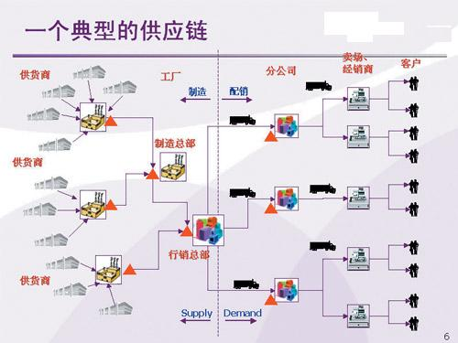
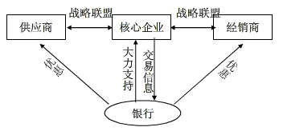
区块链——供应链金融
供应链 指围绕核心企业，从配套零件开始，制成中间产品以及最终产品，最后由销售网络把产品送到消费者手中的、将供应商，制造商，分销商直到最终用户连成一个整体的功能网链结构。
供应链金融 简单地说，就是银行将核心企业和上下游企业联系在一起提供灵活运用的金融产品和服务的一种融资模式，即把资金作为供应链的一个溶剂，增加其流动性。
Notes:
供应链金融的参与主体主要有金融机构、中小企业、支持型企业以及在供应链中占优势地位的核心企业

Slide 85
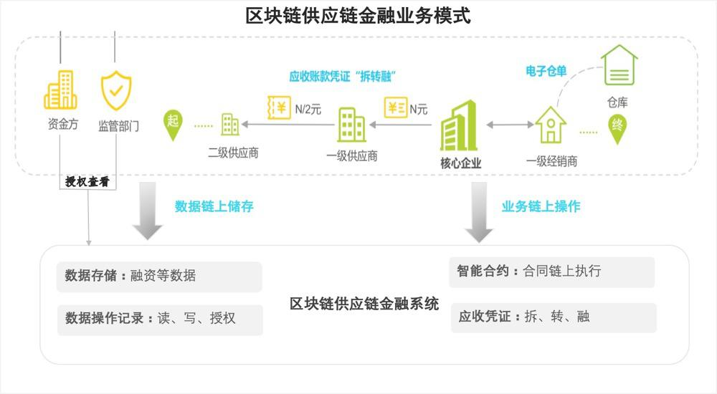
区块链——供应链金融
供应链金融是商业银行信贷业务一个新兴领域。由于供应链金融容易引发信息不对称问题以及信用机制问题，加之多节点参与性以及信用标的非标准性，使其能够同区块链技术之间达到一种较好的融合。

Slide 86
区块链——供应链金融
供应链金融高度依赖人工成本，在业务处理中有大量的审阅、验证各种交易单据及纸质文件的环节，不但花费大量的时间及人力，各个环节更是有人工操作失误的机会。
供应链金融能通过区块链减少人工成本、提高安全度及实现端到端透明化。未来通过区块链，供应链金融业务将能大幅减少人工的介入，将目前通过纸质作业的程序数字化。所有参与方（包括供货商、进货商、银行）都能使用一个去中心化的账本分享文件并在达到预定的时间和结果时自动进行支付，极大提高效率及减少人工交易可能造成的失误。
区块链在供应链金融的运用，主要基于以下三个方面：可信数据、智能合约、交易确权，形成“供应链金融+金融区块链”的运行模式。可以为供应链金融带来如下好处：
（1）提升数据可信化程度
（2）区块链智能合约自动成交
（3）交易行为的自动实现

Slide 87
通过区块链有效解决多级供应商在传统供应链金融模式下面临融资难的问题
供应链行业的痛点
虚假贸易
内幕交易
商业欺诈
设立平台对赌
提单仓单重复质押
篡改数据等
保理公司
核心企业
银行
订单信息
应付帐确权
债权转让
资产分拆
到期清分
一级供应商
ABS
二级供应商
区块链数字资产链
资产网关
区块链去除了供应链金融行业“去伪存真”之痛，由于区块链的可追溯性，可以确保供应链中的每一步、商品的每一个部件都可以追溯到出处。
区块链技术应用于供应链行业，可以建立去中心化，去信任的数据等级平台和交易系统，有助于减少乱象，便于监管并提高行业声誉。

Slide 88
区块链在金融领域的应用——供应链金融
区块链的分布式账本技术、加密账本结构技术、智能合约技术等，为解决传统供应链金融信息不对称、信用无法传递、支付清算不能自动化按约定完成、商票不能拆分支付，背书转让的场景缺乏等问题提供了很好的方案。
票据业务的特点与区块链技术
区块链技术有效解决供应链金融中各方痛点
业务属性决定了人工介入较多，造成较多违规事件及操作风险
区块链技术实现端到端透明化，所有参与者与方法使用去中心化账本
票据交易大多需要第三方认证以确保有价凭证传递安全可靠
区块链技术直接实现点对点之间的价值传递，消除中介角色
金融机构
通过端到端完全透明化，降低信息不对称风险；
减少处理时间
审核与信用决策更加精确。
物流公司
消除纸质文件加快流程并降低了提单操作风险；
货物核验工作更加可靠，降低操作风险和合规成本。
买卖方企业
降低了交易对手风险，合同满足预定条件且不易撤销；
更好掌握货物情况，通过追踪货物实现互信。
目前多为纸质作业程序，需要花费大量时间进行人工交易
区块链技术将纸质作业程序数据化，减少人工交易

Slide 89
区块链在金融领域的应用——供应链金融
IBM与沃尔沃和雀巢等全球食品行业巨头在食品供应链进行合作，用区块链技术对供应链的各个环节提供实时的记录，打破原本分散不互通的数据模式，提升效率降低重复质押的风险。
经销商 加工 物流
上游终端
上游供应商
平台方
区块链
面向供应商应收账款服务
金融流动资金理财
提前回笼电商平台货款
让仓库快速变现
订单融资
保理
票据融资
企添利
供方融资
存货证
买方融资
小额借贷
票
票据
贷款流

Slide 90
区块链在三大金融行业的作用
银行业
证券业
保险业
中国银行 运用区块链技术打造区块链电子钱包，实现精准扶贫。
美国 美国证券交易委员会已经批准了在线零售商Overstock.com的S-3申请，可在区块链上发行该公司新的上市股票。
阳光保险 推出以区块链技术为底层支撑的新型积分模式——“阳光贝”积分，可在其他平台兑换商品。
中国工商银行 创新扶贫金融，与趣链科技深度合作。
德国 德国复兴信贷等多家银行利用区块链模拟证券交易。
众安保险 发布《安链云-网络白皮书》，介绍了以区块链为技术基础的安链云平台，是全球首个基于云端的保险系统。
中国建设银行 推出区块链银行保险平台，成功办理业内首笔区块链国际保理业务。
澳大利亚 澳大利亚证券交易所将采用分布式账本技术提供股票交易后服务，取代现有的交易后结算系统CHESS。
中国农业银行 与趣链科技深度合作，上线基于区块链的涉农互联网电商融资系统。
Notes:
三大金融行业的简单应用例子

Slide 91
银行业通过区块链保证征信数据二次交易稽核及监管、实时校验授权
共享信息
征信机构原始征信数据
摘要信息
有偿服务
公钥加密
私钥解密
摘要信息
征信机构原始征信数据
等价交换
权限设定
保证金机制提高数据准确性
查询激励不可更改
征信私有链/联盟链
区块链对征信管理的影响：
区块链平台下保证交易公开透明、安全可靠、难以篡改，并且自带时间戳属性。
采用基于区块链的征信解决方案，保证了可以在有效保护数据隐私的基础上实现有限度、可管控的信用数据共享和验证。
构建基于区块链的一条联盟链，搭建征信数据共享交易平台，促进参与交易方最小化风险和成本,加速信用数据的存储、转让和交易。

Slide 92
银行业通过区块链能有效降低跨境支付结算风险，节省支付成本
网络
连接器
网络
连接器
跨境支付中的区块链技术的运用：
区块链是分布式数据存储、点对点传输、信任共识算法、加密算法等技术的集成。
区块链对跨境支付结算的影响：
降低风险、提高效率。基于区块链的跨境支付模式，能够大大降低跨境支付的风险,提高跨境支付的效率,节省跨境支付的成本。
汇出行
收款行
区块链支付账本
汇款账户
收款账户
汇款人
做市商
收款人

Slide 93
银行业通过区块链促进票据的流通，并避免造假和一票多卖等问题
数字票据应用
基于区块链构建的体系呈现去中心化特点，介入票据业务的个体将参与票据出票、保证、承兑、背书、贴现、转贴现、质押、付款等业务流程。数字票据各参与方通过区块链的共识机制达成信任。
基于区块链的分布式结构使得数据票据系统具有强大的容错性,有效缓释系统的中心化风险。
基于区块链的时间戳机制，数据票据保证信息完整且整体交易流程透明,能够有效避免伪造或变造票据、一票多卖等问题。
数字票据平台
区块链数字票据平台采用分层设计，包括底层网络协议层、数据层、平台层和应用层。
通过API的方式接入到联盟链，并且在此架构下实现多种信用资产的发行与流通管理。
智能合约承担数字票据平台最核心的功能，票据开立、流转、贴现、转贴现、再贴现、回购等一系列业务，均通过智能合约编程的方式来实现。

Slide 94
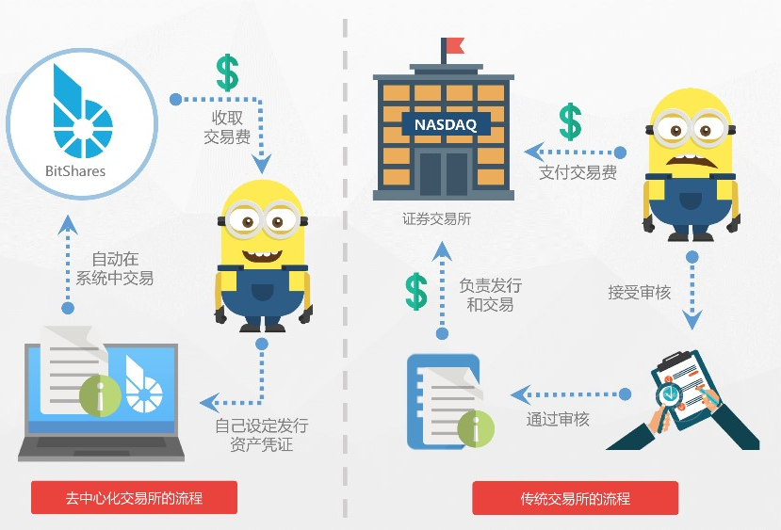
证券行业借助区块链实现点对点的证券发行和交易
背景
项目收益
网络证券仅仅是将发行和交易程序搬到了网络上进行，发行和交易的前期准备过程和审批流程并未因此而简化。
由于网络技术发展不完善、不健全，且证券交易过程和清算交收程序仍然需要第三方中介机构参与完成，因此，网上系统存在被黑客攻击的风险，交易安全性得不到有效保障。
区块链技术在证券行业的运用能大幅度提高交易速度、降低交易成本，充分展现证券市场的直接融资特性。
股权/有价证券交易所领域
解决方案
区块链技术大幅简化证券发行流程，实现点对点直接交易。
区块链匿名不可篡改的特性确保全部交易过程的安全性。
区块链技术极大地推动证券交易地非标准化、个性化发展。

Slide 95
保险行业借助区块链技术，建立公信力平台，有效进行欺诈识别
背景
项目收益
保险业面临严重的信息不对称风险，投保人和保险公司均有可能欺骗对方。
金融领域中，通常需要引入第三方作为认证人，例如：政府、托管人及保险公司等。从而增加交易成本。
通过公信力平台，规范投保人和保险公司之间的关系。
区块链可以取代可信任的第三方，从而降低交易成本。
解决由于交易双方对产品的类型和质量等信息的不对称而导致次货驱赶良货的现象。
自我监督
解决方案
公信力
监 督
监 督
使用
借助区块链，建立分布式的公信力平台，取代可信任的第三方。
区块链有可能通过提供分布式数字资源库消除错误、过失和识别欺诈，以独立地验证客户、保单和理赔（含有完整的基础交易历史）的真实性。
自我监督
政府
使用
公信力
使用
大众
自我监督
监 督
使用
监 督
公信力
自我监督

Slide 96
保险行业通过区块链建立信息管理平台，降低成本，提高客户体验
投保人信息管理
自动理赔
背景
背景
信息安全性低、信息管理成本大
由于对投保人的个人信息缺乏真实可信的数据采集和存储手段，保险公司和投保人在理赔环节经常产生纠纷；
投保人申请理赔时间长，保险公司执行成本、监督成本高。
解决方案
解决方案
使用区块链，建立个人数据存储和管理平台
形成一个第三方访问自己个人信息的权限框架，而不需要一个信任的第三方来集中储存或管理他们的个人信息。
通过区块链技术，将个人信息实时同步存储在区块链上，成为终身有效的数字身份，信息真实且无法篡改。
通过区块链智能合约技术，保险公司不用等待投保人申请理赔，就能主动进行赔付。
项目收益
项目收益
大大降低身份认证欺诈和索赔欺价的概率，增加人们对保险产品的信任度。
保险公司拥有的被保险人的各种数据，通过区块链技术可以实现数据的安全性，并且将极大地降低保险公司的经营成本。
减少欺诈、实现投保过程自动化。
消减成本，同时减少投保人接受索赔的时间。
帮助保险公司适应不断变化的商业模式，设计出符合客户需求的保单，提高客户体验。

Slide 97
PART 04
区块链金融面临的挑战

Slide 98
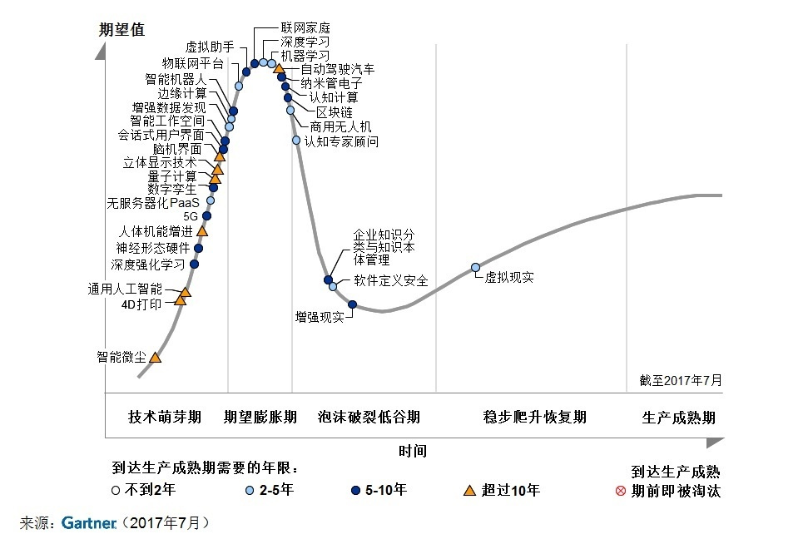
区块链在金融领域尚处于初步应用阶段
Gartner曲线显示，区块链已经到达了舆论炒作的巅峰，但区块链技术成熟仍需要5-10年时间。目前金融行业对于区块链技术还处于初步应用的阶段
各金融巨头成立区块链实验室等机构，实验性地探索区块链应用，如纳斯达克、摩根大通、花旗银行等
【Gartner2017年技术成熟度曲线】
高
【Gartner2017年技术成熟度曲线】
跟踪实验
重点应用
区块链
大数据
人工智能
影 响 程 度
云计算
物联网
适当引入
选择关注
智能家庭
生物识别
自动驾驶
动作控制
虚拟现实
3D打印
可穿戴设备
低
技术成熟度
高

Slide 99
区块链技术发展仍然处于萌芽和完善阶段，众多问题亟待解决
技术瓶颈
商业化成本
面临挑战
系统整合
隐私保护
价值认可
监管政策

Slide 100
区块链主要面临着来自技术性能和安全风险方面的瓶颈
技术瓶颈
技术性能
安全风险
区块链系统的性能很难满足实际业务需求
技术漏洞存在隐患
区块链系统数据承载有限，信息选择难度大
区块链技术应用平台没有形成风险防控保护机制
确保区块链网络稳定性的问题有待解决
相关法律和监管制度体系有待健全
区块链技术使用门槛高、人才需求大
用户隐私和商业机密如何得到保护

Slide 101
区块链技术与金融行业系统整合难度更大
系统整合
区块链技术框架与现有框架不同，要想应用到金融领域，必须要改变金融原有的系统；
金融系统转入门槛高，要想跟金融系统对接很难，加上区块链的技术应用到金融系统当中是要改变原来的金融框架，这个应用会更难；
区块链金融应用人才短缺，区块链技术属于新兴技术，处于发展初步阶段，技术和应用人才缺乏，适合于区块链金融应用场景的开发人员更是稀缺。

Slide 102
区块链发展受到人们现行观念、制度和法律等方面的制约
价值认可
受到现行观念、制度、法律制约
区块链去中心化、自我分散管理、集体维护的特点颠覆了人们目前的生产生活方式，淡化了国家、监管概念，对现行的法律制度安排构成了冲击；
对于这些，整个世界完全缺少理论准备和制度探讨。即使是区块链应用最成熟的比特币，不同国家持有态度也不相同，不可避免阻碍了区块链技术的应用与发展。解决这类问题，显然还有很长的路要走。

Slide 103
区块链商业成本化在市场准入机制、规范等方面亟待完善
商业成本化
区块链商业成本化制约因素
项目应用场景缺乏
市场准入机制
标准规范缺失
专利与自主知识产权问题
成本与收益之间的商业考量
参考者数量及普及率

Slide 104
区块链发展需找到解决区块链隐私保护问题的解决方案
隐私保护
区块链的数据一旦存储就不能被改变，至少不容易改变，特别是当相关数据是个人数据或足以显示某人的个人数据时；
交易在区块链上的透明度，也不易与商业机构的隐私需求兼容；
使用加密地址进行身份识别会存在问题，因为没有商业银行喜欢向其竞争对手提供有关其交易的准确信息；
为此，需找到相关解决方案解决区块链的隐私保护问题，同时，又要解决好隐私权与透明度的平衡。

Slide 105
区块链金融跨界和去中心、自治化的特点给监管带来挑战
监管政策
区块链金融首先是技术与金融的跨界，很多监管机构人员并不具备基本的背景。
其次，金融业务融合。金融业监管的一个核心是金融混业，包括证券、银行、保险它们之间的相互融合关联，因此区块链的应用可能跨多界，包括智能合约，可能法律跟应用都要去跨界。
区块链的去中心、自治化的特点淡化了国家监管的概念。在监管无法触达的情况下，一些市场的逐利等特性会导致区块链技术应用于非法领域，为黑色产业提供了庇护所。
区块链自监管问题，如果区块链出现故障，没有系统作为第二道防线进行审计和纠正。缺乏独立的审计机制，可能会使该技术更容易受到错误和欺诈的风险影响。

Slide 106
区块链从概念走向应用，前景广阔但仍面临多重制约
金融区块链的“舍”与“得”
进退维谷：区块链的“不可篡改”导致不可撤销和回滚
更新迭代：区块链的“离线升级”如何适应架构的灵活迭代
全网割接：区块链的“去中心化”如何实现全网宕机、冻结账户
性能瓶颈：区块链的“弱性能”如何替代高性能的现有支付系统
监管科技：区块链的“去审查”如何对接未来的监管科技

Slide 107
感谢聆听
南京邮电大学

